Slide 1
Обзор прикладных программ Leica Captivate
2 апреля 2019 года

Slide 2
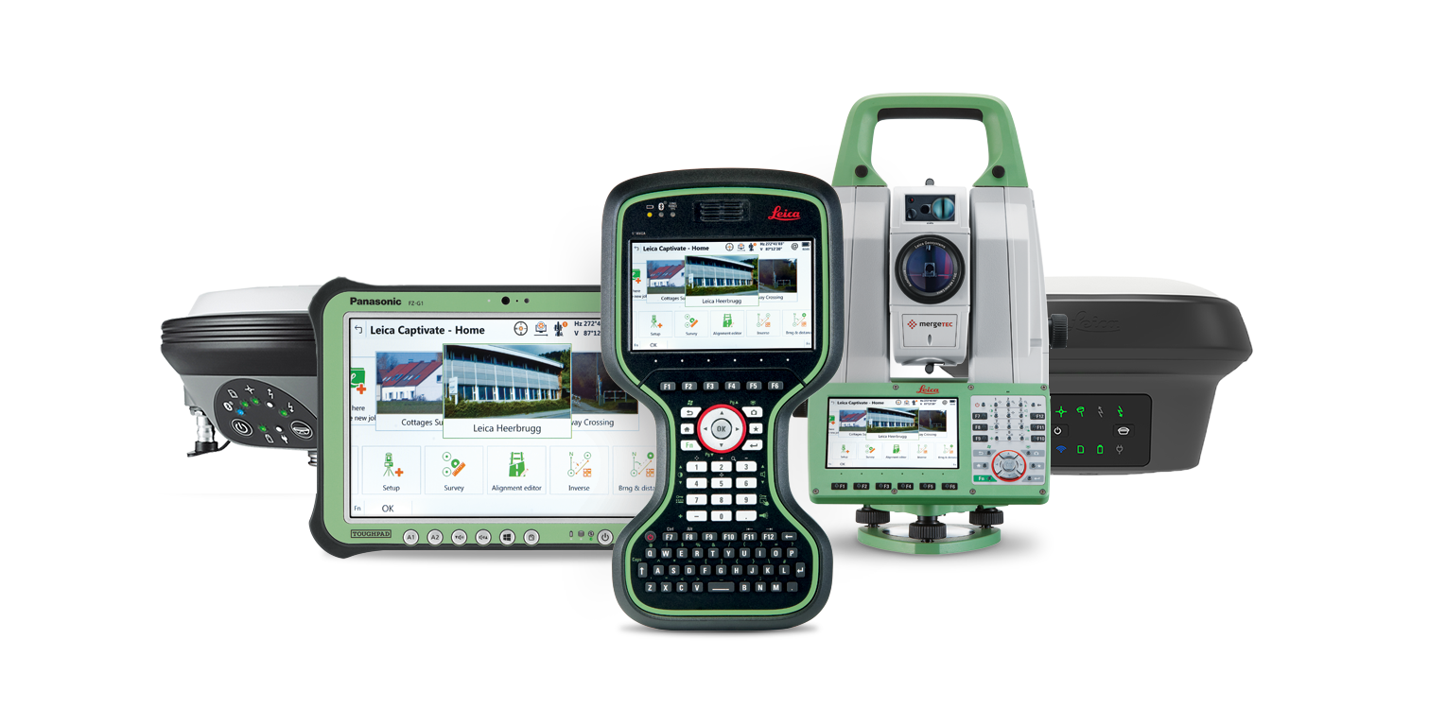
Notes:
Полевое ПО Captivate и его прикладные программы доступны для использования с полевыми контроллерами CS20, планшетами CS35 и тахеометрами.
Это общая презентация, в которой мы рассмотрим основные прикладные программы, которые позволяют решать сложные инженерные задачи прямо в поле на борту того или иного инструмента.
Первая часть вебинара будет посвящена возможностям, доступным по умолчанию…
Во второй основной части мы поговорим о возможностях специальных прикладных программ.

Slide 3

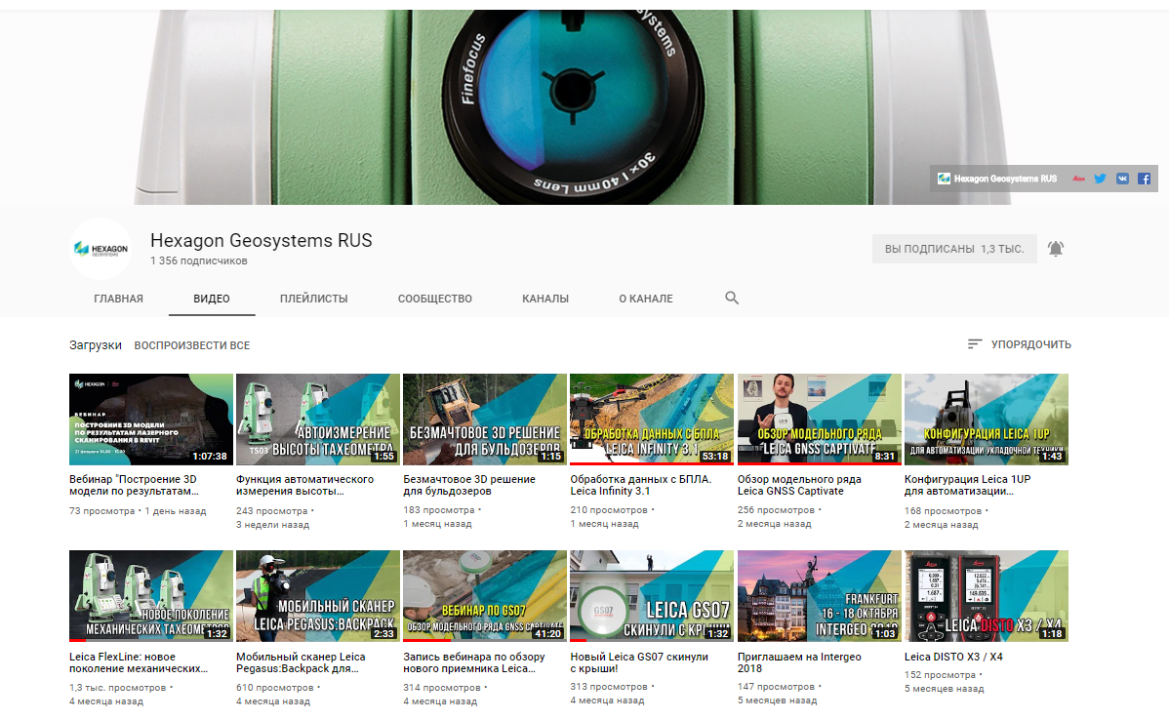
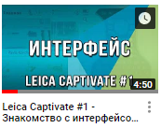
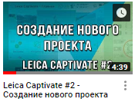
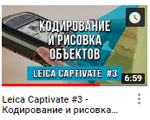
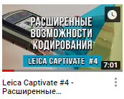
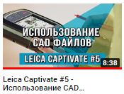
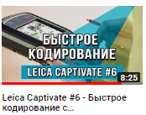
Notes:
На YouTube канале Hexagon Geosystems RUS (https://www.youtube.com/channel/UCIQSV1tl0fYauGM0L0md6Ig) собрано большое количество видео о применении оборудования Leica в различных отраслях.
Там же вы найдете обзоры различных моделей спутникового оборудования, тахеометров, наземных сканеров, дальномеров и программного обеспечения.
В том числе, есть ознакомительные видео обзоры по Captivate: знакомство с интерфейсом, создание нового проекта, кодирование и рисовка объектов, расширенные возможности кодирования, использование CAD файлов, быстрое кодирование с классификатором CREDO_DAT.

Slide 4
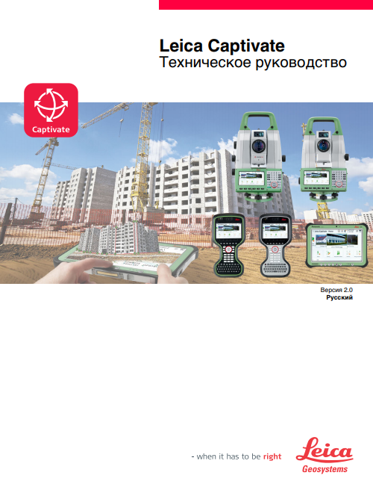
Notes:
Также, для тех, кто хочет самостоятельно углубить свои знания по прикладным программам и возможностям Captivate я рекомендую скачать с сайте https://geosystems.ru/media/library/ полное руководство пользователя на русском языке, в котором дается максимально подробный обзор всех возможностей Captivate.

Slide 5
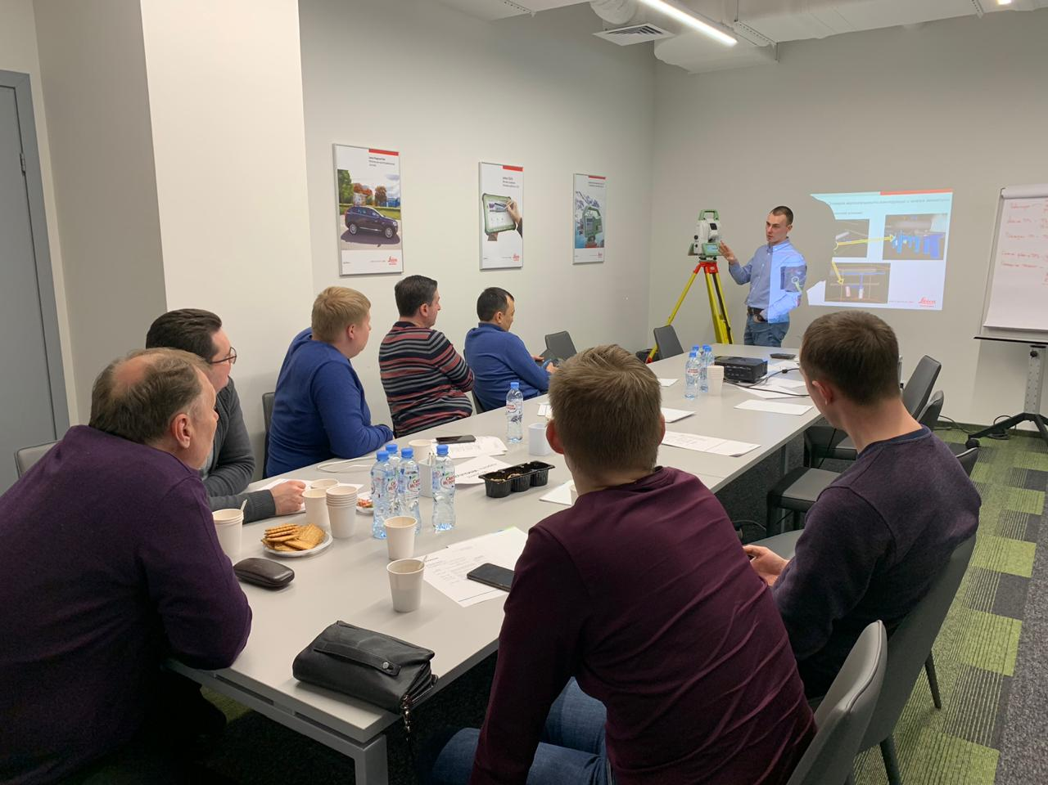
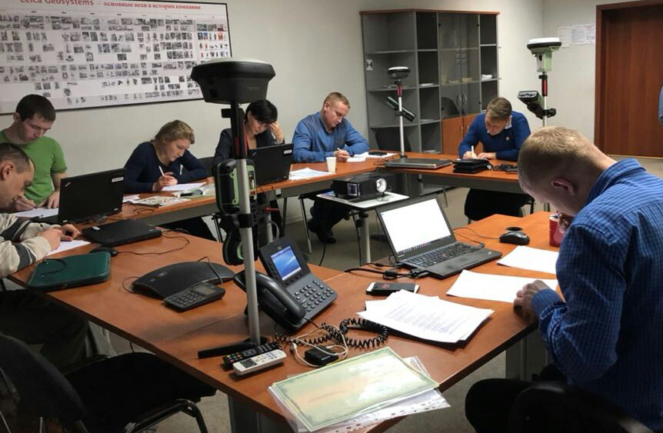
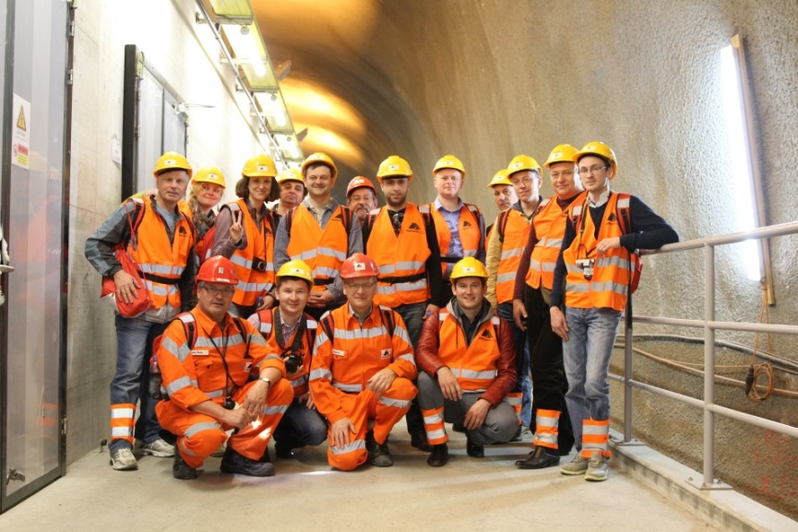
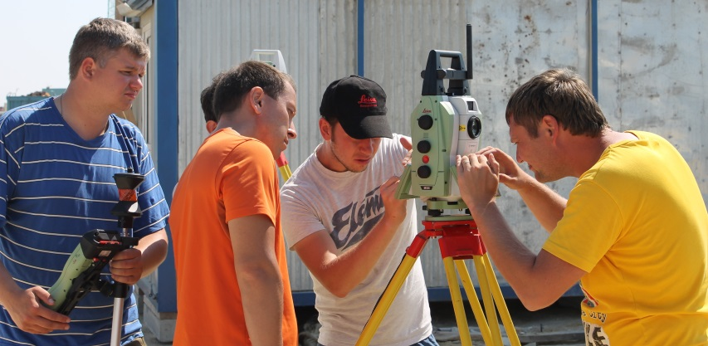
Учебный центр HEXAGON предлагает
Обучение по дополнительным профессиональным программам повышения квалификации, в т. ч. стажировки и обмен опытом за рубежом
Семинары и тренинги по практическому применению геодезического оборудования и технологий
Основные программы повышения квалификации:
Современные технологии проведения геодезических работ в изысканиях и строительстве;
Геодезический мониторинг при строительстве и эксплуатации зданий и промышленных объектов;
Cпутниковые технологии, принципы и методика работы;
Роботизированный сканирующий тахеометр.
Полевое программное обеспечение
Leica Captivate;
Посещение Готардского базисного тоннеля (Швейцария)

Slide 6
Обзор возможностей, доступных по умолчанию
Notes:
В первой части презентации мы рассмотрим возможности Captivate, доступные по умолчанию.
Т.е. те возможности, которые вы получаете при покупке, например, контроллера CS20 с программой Captivate (и при этом не покупаете никакие дополнительные программы).
Далее мы приступим к основной части - к обзору специальных прикладных программ.

Slide 7
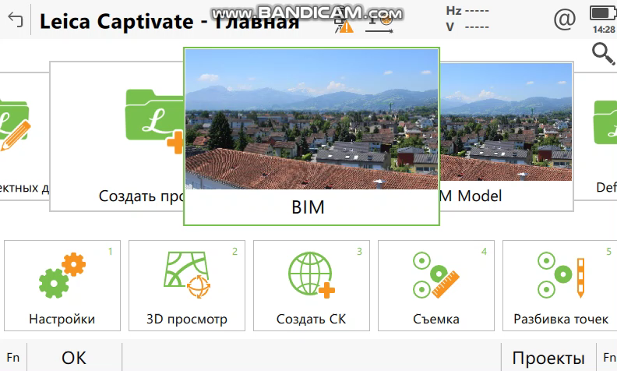
Notes:
Рассмотрим рабочий экран ПО Captivate – этот экран мы видим при включении инструмента.
В верхней части мы видим карусель проектов – в ней мы можем создавать новые проекты и просматривать данные существующих проектов. При создании нового рабочего проекта мы можем использовать фото, в качестве обложки проекта, для того, чтобы лучше ориентироваться в большом кол-ве полевых проектов.
В нижней части экрана мы видим карусель прикладных программ, о которых и пойдет речь в основной части этой презентации. Иконки, запускающие соответствующие программы, можно переносить. Т.е. имеет смысл перенести в левую часть экрана те приложения, которые вы используете постоянно. Те приложения, которые вам в настоящее время не нужны вы можете скрыть.
См. видео.

Slide 8
Полевые работы в 3D

Slide 9
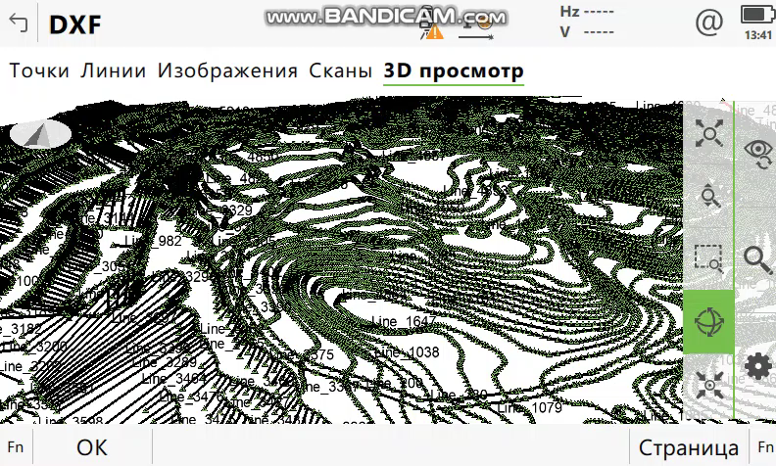
Полевые работы в 3D
Notes:
В ПО Captivate впервые в мире была реализована возможность вести полевые работы в 3D.
3D просмотр позволяет прямо в поле визуально получить информацию о превышениях между точками, посмотреть уклоны, пересечения линий и многое другое.

Slide 10
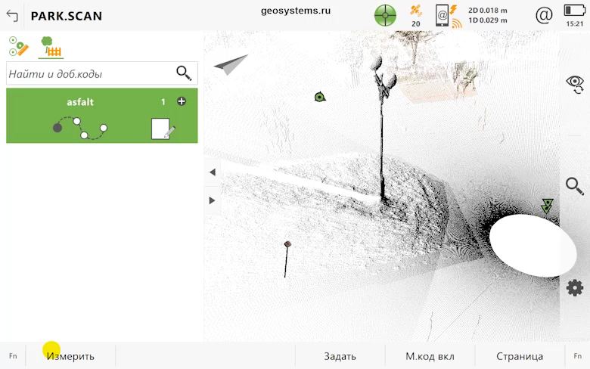
Полевые работы в 3D
Notes:
Помимо просмотра данных, доступна возможность вести топографическую съемку непосредственно в 3D.

Slide 11
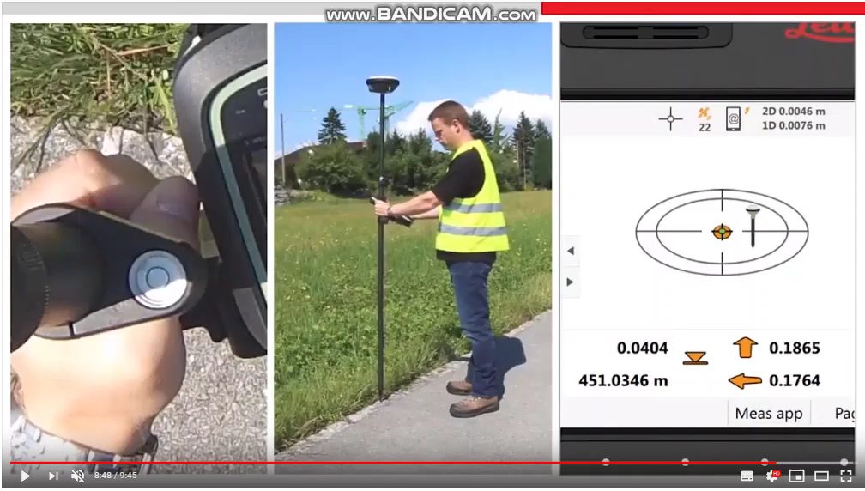
Полевые работы в 3D
Notes:
Особенно выгодно работать в режиме 3D в поле при выполнении выноса в натуру. Как в этом примере с приемником Leica GS18.
Отпадает необходимость одновременно смотреть на круглый уровень вехи и экран разбивки (как мы делаем при использовании обычного приемника и обычного ПО).
На экране разбивки мы видим свое место положение с вехой и все объекты, которые нужно вынести в натуру. При движении или просто при повороте с приемником – вся ситуация также соответственно смещается – и мы можем сразу выйти на искомую точку. Без необходимости ориентироваться по стрелкам относительно севера и т.д. Наконечник вехи сразу находит нужную точки.
Скорость выноса точек в натуру с ПО Captivate на 30% быстрее в сравнении с классическими методами выноса (при использовании приемника Leica GS18 в качестве ровера).

Slide 12
Ведение цифровых и фото абрисов

Slide 13

Ведение цифровых и фото абрисов
Notes:
В ПО есть возможность вести цифровой абрис – прямо на экране инструмента.
Помимо стандартных шаблонов абрисов – обычная бумага, клетка, линейка, можно использовать свой шаблон подложки абриса – JPEG.
Т.е. если нам нужен какой-либо стандартный абрис по стандартам нашей организации – мы можем просто отсканировать нужную нам форму и заполнять её прямо в поле с привязкой к необходимым объектам (к точкам, линиям, площадным объектам).
Бумажные абрисы можно потерять, при низких температурах или в дождь не всегда получается вести бумажный абрис, кроме того бумажный абрис нужно передавать в офис, а электронный может быть передан вместе со всей собранной информаций через Internet в формате DXF) и улучшить качество полевых данных
Таким образом мы можем отказаться от использования бумажных абрисов и существенно повысить качество и скорость сбора полевого материала.

Slide 14

Ведение цифровых и фото абрисов
Notes:
Для инструментов с фото камерой доступен вариант использования фотоабриса. На фото мы можем делать различные пометки. Фотоабрис также может быть привязан к конкретной точке, линии или площадному объекту. Т.е фото будет иметь имя соответствующего объекта и будет связано с ним.

Slide 15
Применение растровых и CAD подложек

Slide 16
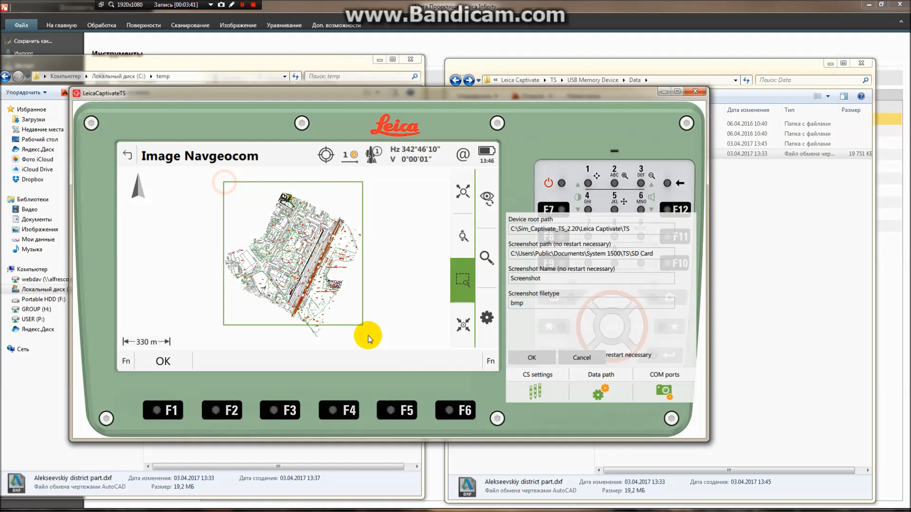
Применение растровых и CAD подложек
Notes:
Помимо DXF подложек, мы можем использовать различные растровые подложки – аэрофотоснимки, космосникми, карты из открытых источников - Open Street map или публичная кадастровая карта.
Мы можем видеть свое положение на подложках, а также можно нанести границы съемки на подложку, для того, чтобы лучше ориентироваться на местности. И быть уверенным в том, что мы действительно снимаем те объекты, которые нам нужны….

Slide 17
Использование трехмерных BIM моделей
Notes:
Следующая возможность является уникальной – поддержка Captivate трехмерных БИМ моделей в формате .IFC.

Slide 18
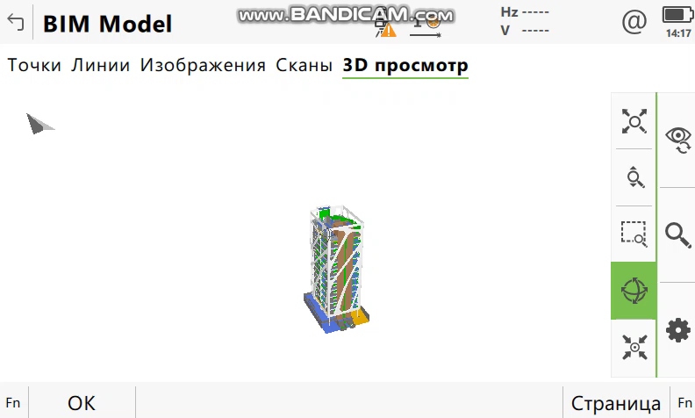
Использование трехмерных BIM моделей
Notes:
Любой элемент BIM модели может быть использован для контроля или выноса в натуру.

Slide 19
MySecurity
Notes:
Сервис MySecurity- защита от воровства.

Slide 20
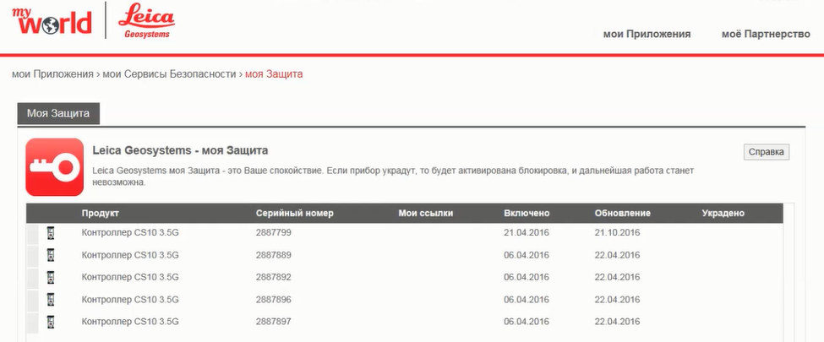
Сервис MySecurity
Notes:
Сервис позволяет настроить дату, по истечении которой ваше оборудование станет не пригодным для работы.
Разблокировать можно только у официального представителя Leica Geosystems.

Slide 21
Симулятор Captivate

Slide 22
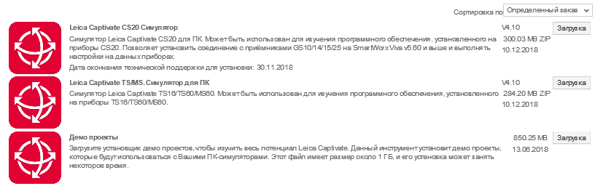
Симулятор Captivate
Доступно для скачивания на портале Leica MyWorld

Slide 23
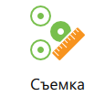
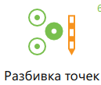
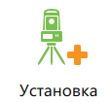
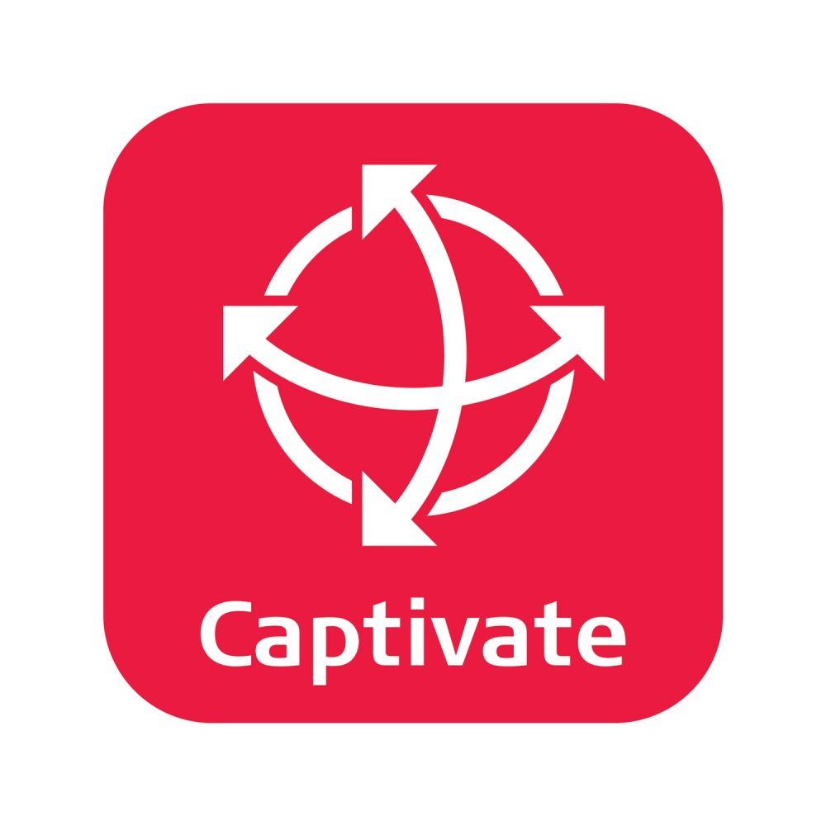

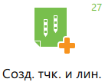
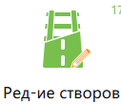

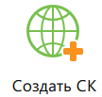
Обзор возможностей, доступных по умолчанию

Slide 24
Обзор возможностей, доступных по умолчанию
Предназначена для определения координат
(для GNSS в режимах статика и кинематика, в том числе RTK),
а также расстояний, горизонтальных и вертикальных углов,
координат (для тахеометров).
Съемка
Установка станции
Программа для определения различными методами точки стояния и ориентирования тахеометра
Программа для поиска точек по известным координатам. Можно использовать в режиме RTK для ровера и для тахеометров
Вынос точек
Координатная геометрия
(COGO)
Позволяет выполнять расчеты, такие как: расчет координат, азимута между точками и расстояния между точками
Определение системы
координат
Позволяет получить параметры неизвестной или уточнить параметры известной системы координат

Slide 25
Обзор возможностей, доступных по умолчанию
Редактор профилей
Позволяет создавать и редактировать различные типы профилей: для автодорог, ЖД и туннелей
Контрольные данные
Позволяет создавать точки и линии для контроля положения объектов
Импорт данных
Позволяет загружать данные в проект в различных форматах. Эти данные можно использовать например при выносе в натуру (разбивка)
Экспорт данных
Позволяет передавать данные проекта в различных форматах
Возможность подключения к сторонним тахеометрам для управления ими программным обеспечением Leica Captivate
Управление сторонними
тахеометрами

Slide 26
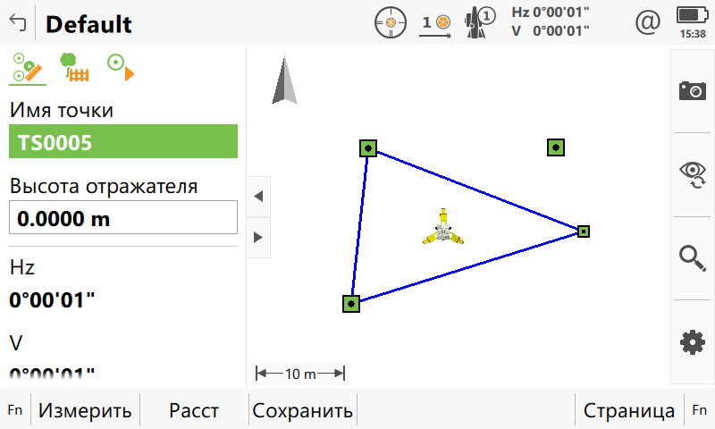
Съемка

Slide 27
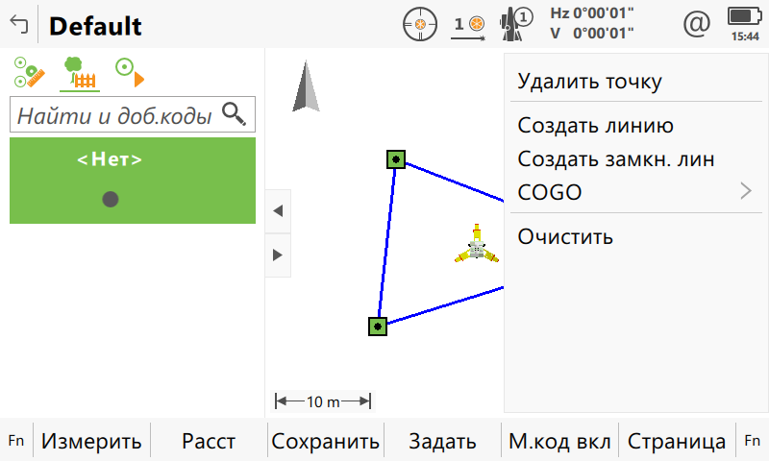
Съемка

Slide 28
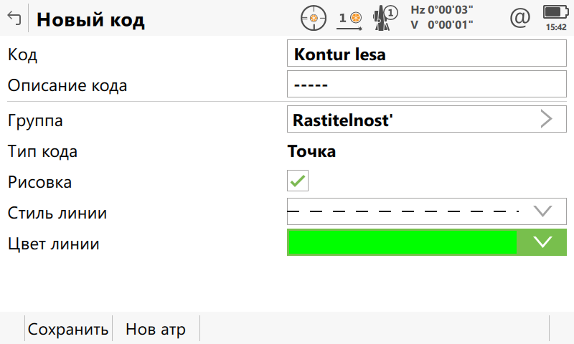
Съемка

Slide 29
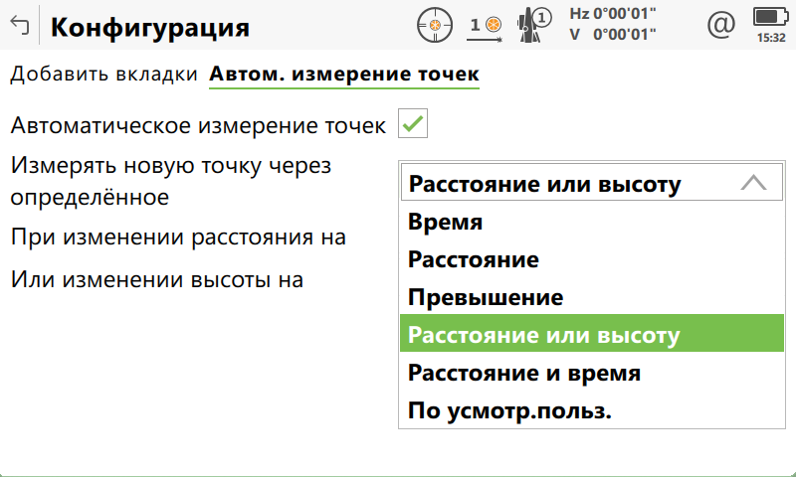
Съемка

Slide 30
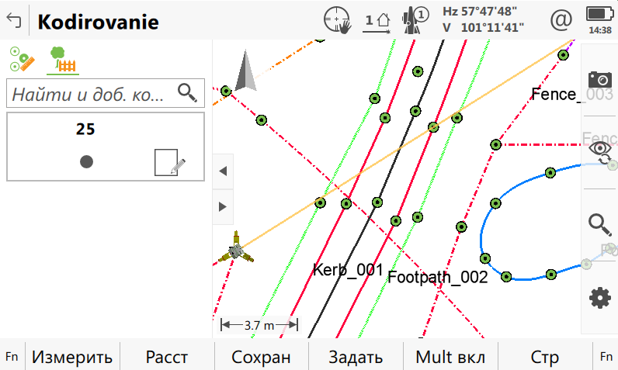
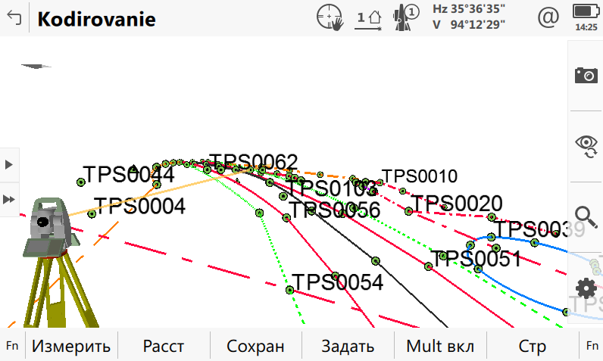
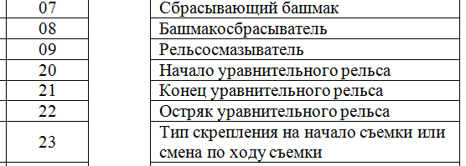
Быстрое цифровое кодирование
Преимущества
  Быстрая и эффективная работа при небольшом числе объектов полевого кодирования (около 30)
  Возможность работы в 3D для более удобной навигации во время измерений
Недостатки
  Необходимо иметь с собой памятку с таблицей цифровых кодов во время сбора полевых данных

Slide 31
Быстрое кодирование с классификатором ПО «СREDO_DAT»

Slide 32
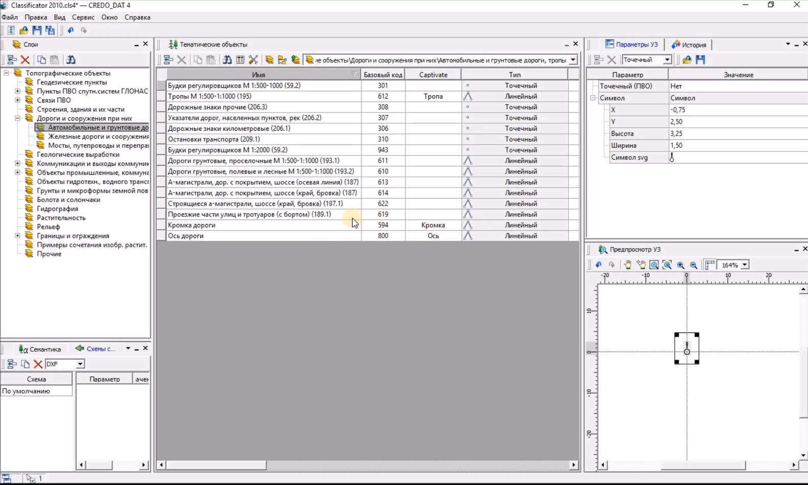
Быстрое кодирование с классификатором ПО «СREDO_DAT»

Slide 33
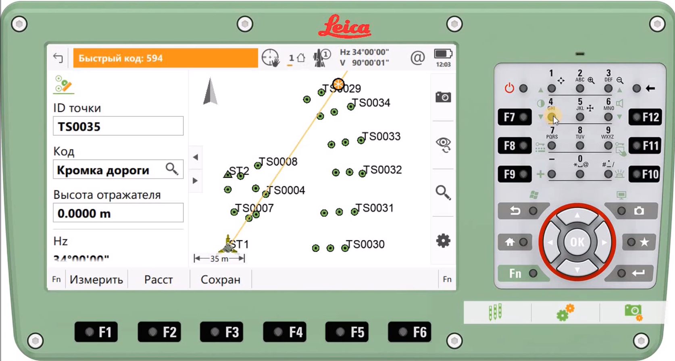
Быстрое кодирование с классификатором ПО «СREDO_DAT»

Slide 34
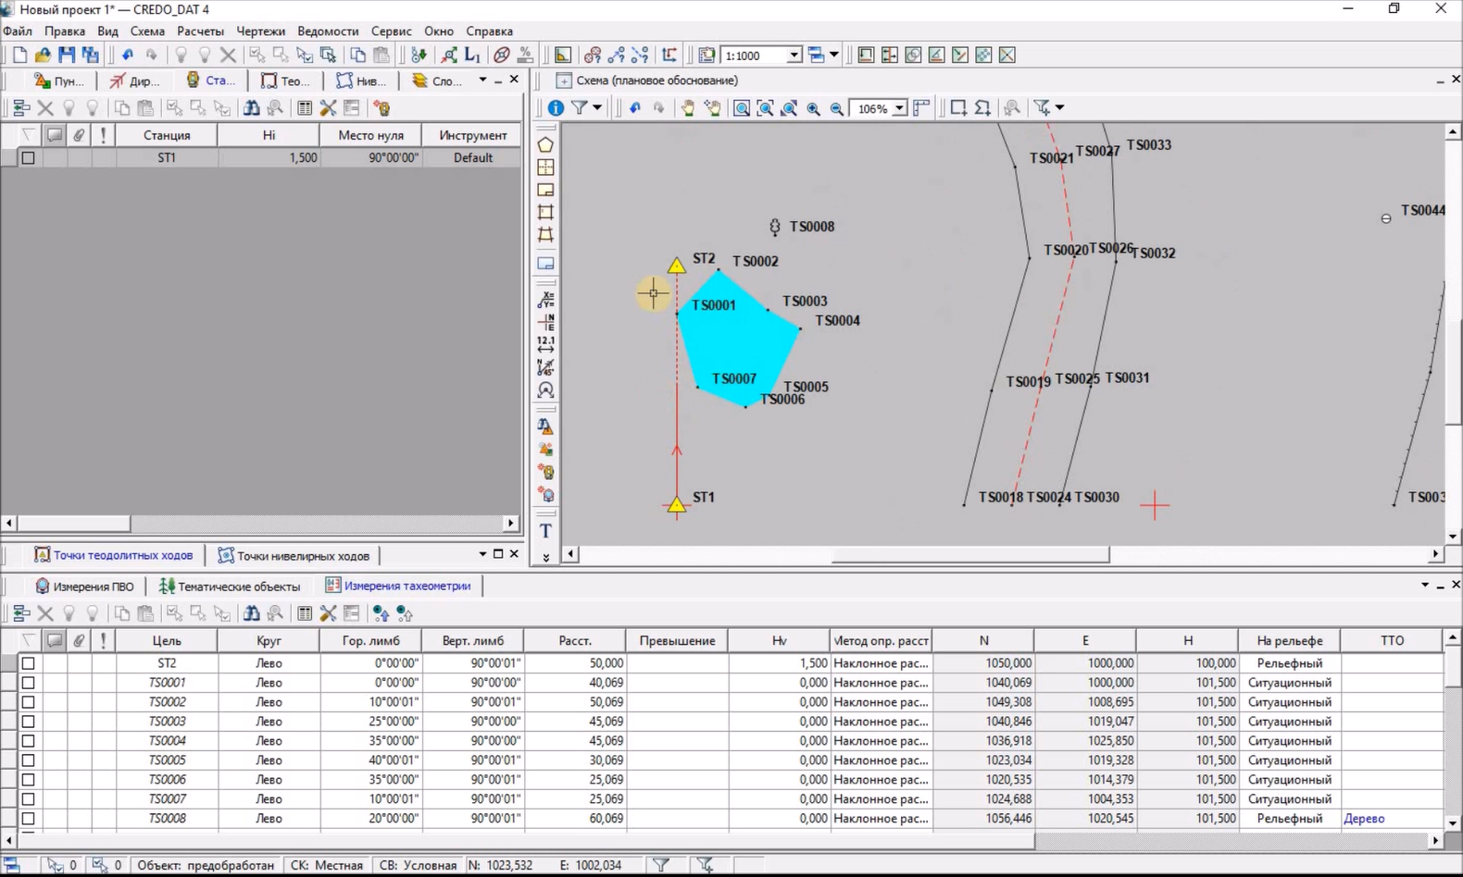
Быстрое кодирование с классификатором ПО «СREDO_DAT»
Notes:
Более подробную информация по использованию быстрого кодирования с классификатором CREDO см. в видео - https://youtu.be/7jydCid2EtI

Slide 35
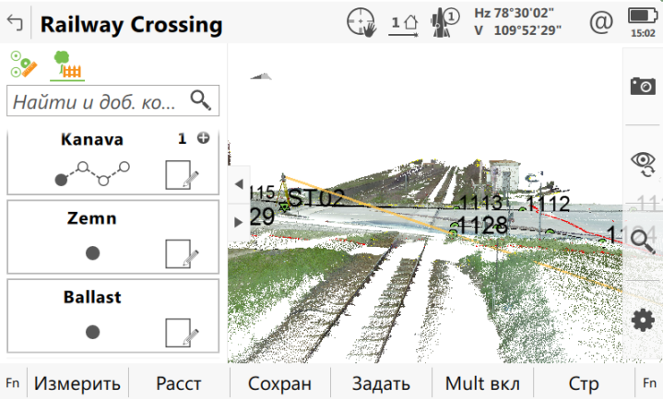
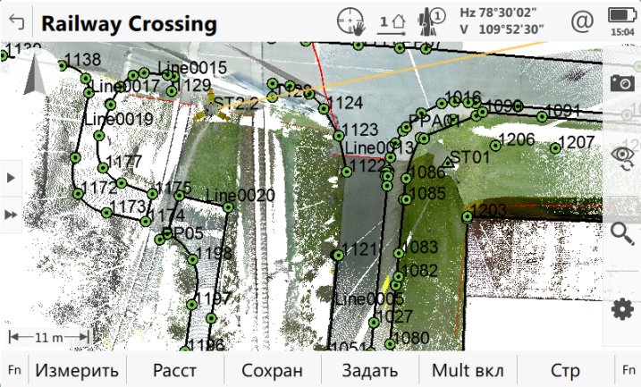
Алфавитно-цифровое кодирование
Преимущества
  Большая библиотека кодов в поле
  Корректная работа с классификатором настольного ПО CREDO
  Нет необходимости в использовании памятки с таблицей кодов во время сбора полевых данных
  Поиск кодов по символам
  Возможность работы в 3D для более удобной навигации во время измерений
Недостатки
  Необходимо разработать единую библиотеку кодов для дальнейшего использования во всех филиалах предприятия

Slide 36
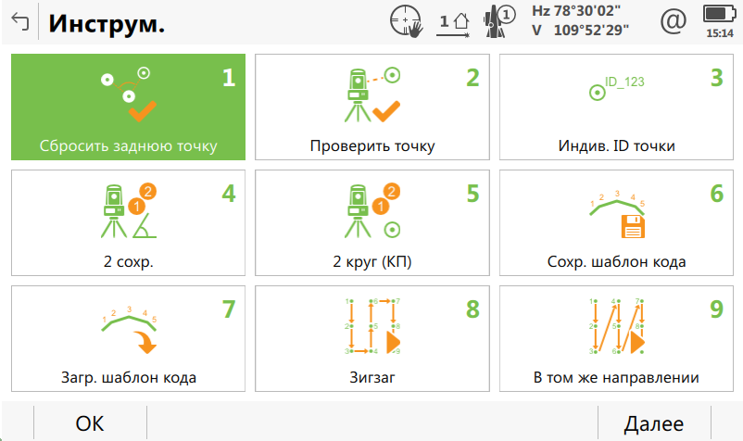
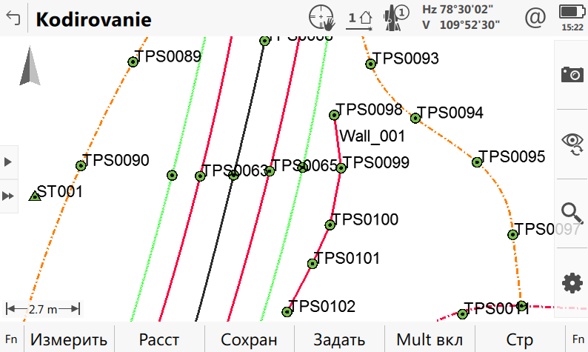
Смарт-кодирование
Notes:
Возможности Смарт кодирования можно рекомендовать всем кто работает съемке линейных объектов.

Slide 37
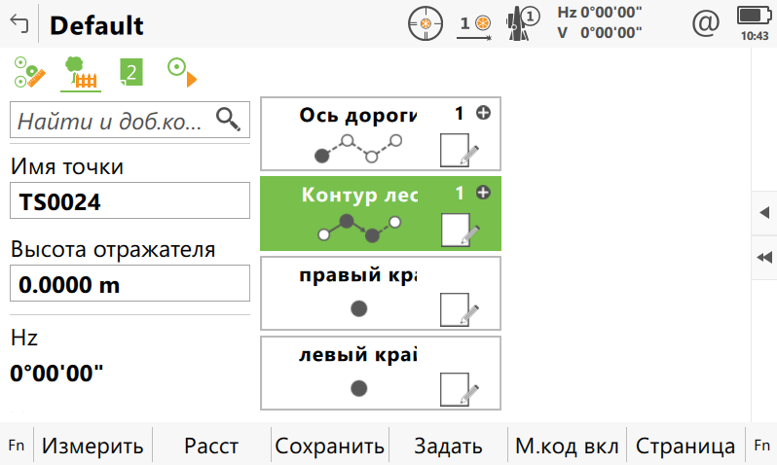
Смарт-кодирование
Notes:
Возможности Смарт кодирования можно рекомендовать всем, кто работает на съемке линейных объектов для автоматизации съемки и возможности отказаться от ведения полевого абриса. Скорость съемки существенно возрастает (в сравнении с классическим способом с ведением абриса).
Есть возможность параллельного кодирования одним и тем же кодом паралельных линейных объектов – выбирая код линии.

Slide 38
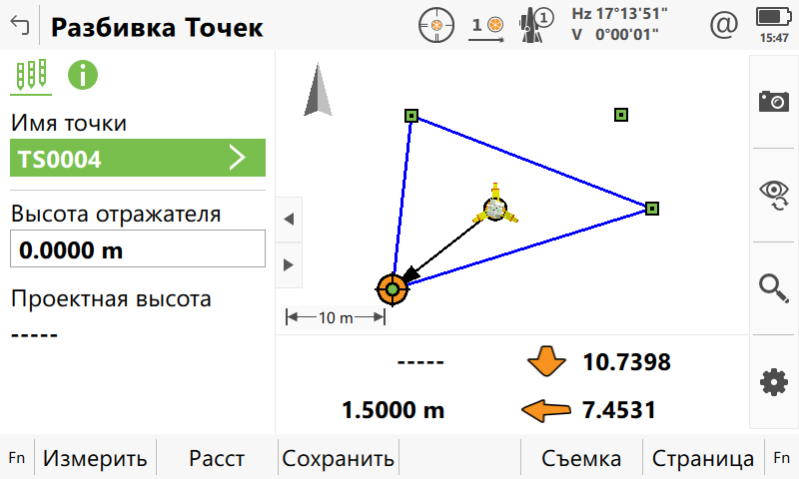
Вынос в натуру

Slide 39
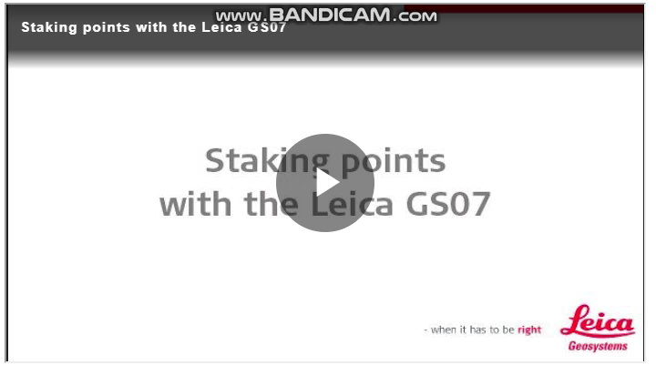
Вынос в натуру

Slide 40
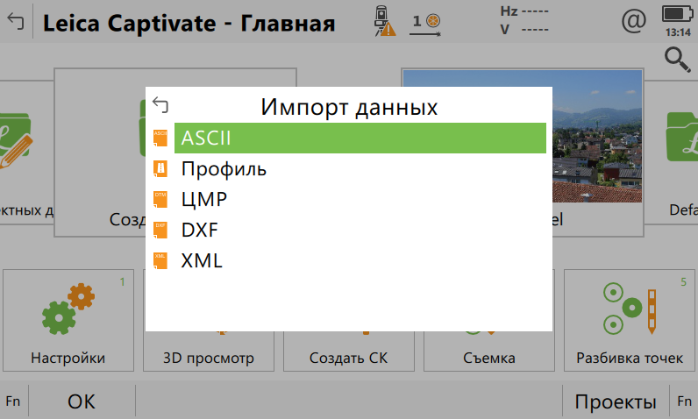
Импорт и экспорт данных

Slide 41
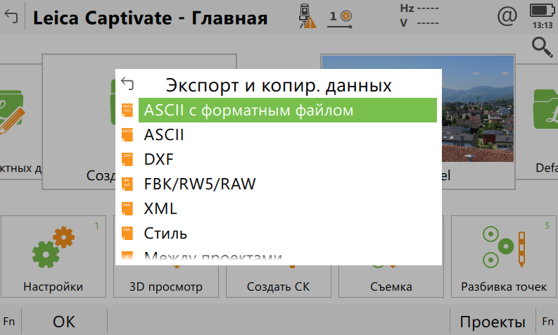
Импорт и экспорт данных

Slide 42
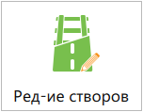
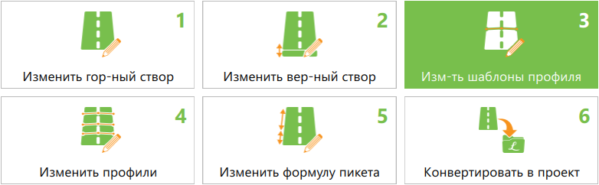
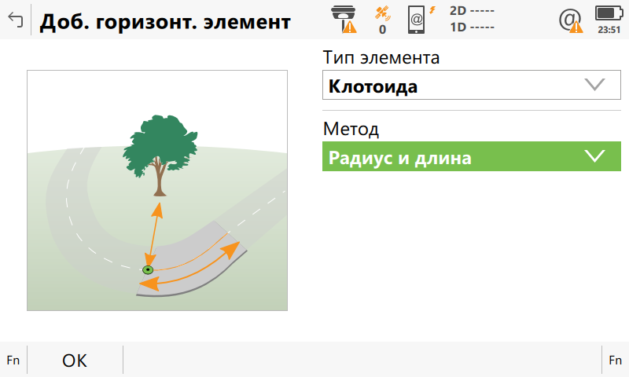

Редактор профилей
Поддерживаемые этим приложением элементы:
Редактор створов является дополнительным компонентом к программам по работе с дорогами. Он предназначен для быстрого и простого создания новых или внесения изменений в существующие профили.
Профили могут задаваться не только линиями, но и различными типами кривых. Благодаря этому мы имеем возможность создавать даже сложные элементы, прямо на борту прибора.

Slide 43

Редактор профилей
Notes:
Позволяет создавать и редактировать створы авто- и ЖД дорог. Створы, созданные в этом приложении, можно использовать в приложениях Дороги и ЖД.
Редактор створов является дополнительным компонентом к программам по работе с дорогами. Он предназначен для быстрого и простого создания новых или внесения изменений в существующие профили.
Профили могут задаваться не только линиями, но и различными типами кривых. Благодаря этому мы имеем возможность создавать даже сложные элементы, прямо на борту прибора.

Slide 44

Определение системы координат

Slide 45

Определение системы координат

Slide 46

Определение системы координат

Slide 47

Создание точек и линий
Notes:
Инструмент создания точек и линий позволяет прямо в поле решать задачи, которые ранее решались только камерально в CAD-приложениях.
Мы можем прямо в поле создавать линии (т.е точки начала и конца линии), полилинии, дуги, смещать линии и точки.
Это можно использовать например для контроля на строительном объекте. Все новые созданные точки можно использовать для выноса в натуру.

Slide 48

Создание точек и линий

Slide 49

Приложение COGO
COGO — это приложение для выполнения Координатных Геометрических вычислений, таких как:
координаты точек
дирекционные углы
расстояния между точками
Решаемые задачи:
Обратная геодезическая задача
Прямая геодезическая задача
Пересечение
Расчет углов
Расчет линий и дуг
Расчет азимутов и углов
Сдвиг, разворот и масштаб
Расчет треугольников
Notes:
Вычисления могут быть выполнены в полевых условия исходя из:
существующих данных в проекте, известных расстояний или известных азимутов
точек, измерения которых произведены вручную
введенных координат
COGO является в большей степени программой для расчёта, чем для измерения.
Вычисление координат точек различными способами
Возможность определить координаты точек без необходимости непосредственного наблюдения на них. Возможность вычислить координаты и сразу вынести их на местность.
Нет необходимости выполнять эти вычисления в офисе, а потом возвращаться на площадку.
Решение камеральных задач в поле
Экономия времени выполнения работ - оперативный результат получается сразу в поле.
Как результат – экономия денег на логистике.
Экономия времени даёт возможность зарабатывать больше, за счёт того, что выполняется больше съёмочных работ за то же время
Вычисление промеров между точками
Программы позволяет вычислять расстояние между точками, будь то проложение, наклонное расстояние или превышение между точками.
Позволяет оперативно получать разницу высотных отметок, что иногда исключает необходимость прямого измерения разницы отметок, например, когда необходимо определить высоту здания, колонны/опоры, разницу между перекрытиями верхних этаже.
Оперативное получение необходимых расстояний в горизонтальной или вертикальной плоскостях.
Нет необходимости рисковать здоровьем сотрудника при необходимости замеров на высоте.
Экономия времени и повышение рентабельности полевых работ.
Использование функционала программы из меню 3D-Просмотра любого приложения (например Съёмка или Разбивка)
Выполняя различные задачи, есть возможность на экране карты выбирать нужные элементы (точки, линии, дуги) и выполнять необходимые вычисления, не выходя из активного приложения.
Это позволяет ускорить процесс выполнения оперативных задач, сразу в процессе, например, Съёмки или Разбивки
Наглядность вычисления (визуализация результатов) и выбора исходных данных минимизируют ошибки человеческого фактора.
Меньше брака – меньше переделок и связанных с ними финансовых и временных затрат.
Построение прямоугольника
На основании не полных данных это приложение позволяет достраивать прямоугольник. Очень эффективно может применяться при съёмке с отрисовкой объектов, так как позволяет не только экономить время за счёт отсутствия необходимости измерять все углы, но и позволяет автоматически это прямоугольник отрисовывать, дополняя общую картину.
Измерив только две или три точки объекта, остальные может вычислить программа.
Нет необходимости в измерении всех углов прямоугольных объектов (в т.ч. параллелограммов).
Ранее подобное можно было решить только в офисных САПР-программах, со всеми вытекающими отсюда издержками.
Экономия времени полевых работ.
Сокращение затрат за счёт сокращения сроков полевых работ.
Уменьшение вероятности ошибки за счёт визуализации и оперативном контроле правильности всех исходных данных.

Slide 50






Установка станции
Ориентирование по углу:
Данный метод необходим что бы задать направление (Азимут) предстоящей съёмке
Используется когда координаты станции известны, но пункт для ориентирования прибора находится слишком далеко что бы выполнить измерения на отражатель
Последовательность при установке:
В меню установки необходимо выбрать точку стояния из проекта или задать координаты точки вручную
Ввести высоту инструмента
В следующем окне необходимо указать имя задней точки и направление (Направление обычно выставляется 0°00’00” так как зачастую этот метод ориентирования выполняют когда требуется уравнивание в офисном программном обеспечении, все параметры вносятся при камеральной обработке)
Далее наводим прибор (перекрестие сетки нитей) на пункт и нажимаем (Уст) в сплывающем сообщении будет сказано (Заданы станция и ориентировка тахеометра)
1.65
ST1
X: 354295.310
Y: 6303128.566
H: 249.841

Slide 51



Установка станции
Известная задняя точка:
Данный метод ориентирования один из самых распространённых, используется в большинстве случаев при провидении геодезических работ
часто используется при ведении замкнутых и незамкнутых тахеометрических ходов, выполняется когда координаты станции и задней точки известны
Последовательность при установке:
В меню установки необходимо выбрать точку стояния из проекта или задать координаты точки вручную
Ввести высоту инструмента
В следующем окне необходимо выбрать заднюю точку из проекта или задать координаты вручную
Ввести высоту отражателя
Навести перекрестие сетки нитей на центр призмы
Выполнить измерение на призму (при этом нужно обратить внимание на показания «∆Гор. Прол. и ∆H» в идеале эти показатели должны стремиться к нулю, от этого зависит качество установки станции)
Нажимаем (Уст) для завершения установки станции
T1
1.40
X: 354297.817
Y: 6303151.346
H: 251.457
1.65
ST1
X: 354295.310
Y: 6303128.566
H: 249.841

Slide 52

Установка станции
Несколько наведений на задние точки (несколько задних точек):
Принцип данного метода схож с методом (Известная задняя точка) отличие в том что мы имеем возможность выполнить измерения на одну и более точек
Выполняется так же когда координаты станции и задних точек известны
Последовательность при установке:
В целом алгоритм не отличается от предыдущего метода (Известная задняя точка)
кроме того что после первого измерения на призму прибор предложит выполнить измерение ещё на одну точку и автоматически повернётся на предыдущую точку в списке
Выполнить измерение на призму
Нажимаем (Уст) для завершения установки станции
T2
1.40
X: 354297.817
Y: 6303151.346
H: 251.457
1.65
T1
1.45
ST1
X: 354298.627
Y: 6303135.287
H: 248.391
X: 354295.310
Y: 6303128.566
H: 249.841

Slide 53

Установка станции
Передача высоты:
Данный метод используется когда координаты станции (X;Y) известны но необходимо вычислить высоту
Последовательность при установке:
В меню установки необходимо выбрать точку стояния из проекта или задать координаты точки вручную
Ввести высоту инструмента
В следующем окне необходимо выбрать точку из проекта или задать координаты вручную с известной (надёжной) отметкой
Ввести высоту отражателя
Навести перекрестие сетки нитей на центр призмы
Выполнить измерение на призму, после чего нажать «Вычислить»
В следующем окне вы увидите новую высотную отметку и старую
Поставить галочку в строке (Исп. Новую высоту)
Нажимаем (Уст) для завершения установки станции
T1
1.40
X: 354297.817
Y: 6303151.346
H: 251.457
1.65
ST1
X: 354295.310
Y: 6303128.566
H:
249.841
???

Slide 54

Установка станции
Обратная засечка:
Данный метод так же является одним из самых востребованных в повседневной геодезической работе, для ориентирования мы можем устанавливать тахеометр в любом удобном для нас месте, главное что бы в зоне видимости были 2 или более пунктов с известными координатами
T2
1.45
X: 354298.627
Y: 6303135.287
H: 253.391
Последовательность при установке:
В меню установки необходимо задать имя станции, высоту инструмента (не обязательно) можно оставить 0.000 тогда мы вычислим отметку центра оси зрительной трубы
В следующем окне необходимо выбрать точку из проекта или задать координаты вручную и ввести высоту отражателя
Навести перекрестие сетки нитей на центр призмы
Выполнить измерение на призму
Далее, аналогично с первым измерением, выбираем вторую точку ориентирования и выполняем измерение на центр призмы
Нажимаем вычислить и установить станцию
ST1
X:
Y:
H:
T1
1.40
354295.310
6303128.566
251.491
X: 354297.817
Y: 6303151.346
H: 251.457

Slide 55




Установка станции
Ориентирование по линии:
Данный метод удобен при строительстве прямых-прямоугольных объектов где работы выполняются относительно базисной линии
например:
Вынос в натуру и разработка котлована
Монтаж опалубки и заливка фундамента
Строительство и реконструкция шинных порталов на электростанциях и т.д.

Slide 56
Установка станции
С
Ориентирование по линии:
Данный метод удобен при строительстве прямых-прямоугольных объектов где работы выполняются относительно базисной линии
Последовательность при установки:
В меню установки необходимо задать имя станции, высоту инструмента и при необходимости H станции(земли)
так же в строке «Ось по точкам 1 - 2» указываем Ось на север или на восток
В следующем окне (Измерение на первую точку) задаём имя точки, высоту отражателя и начало отчёта новой системы координат
Выполняем измерения на центр призмы T1
В следующем окне (Измерение на вторую точку) задаётся направление на условный север или восток, указав имя точки и высоту отражателя
Выполняем измерения на центр призмы T2
Нажимаем (Уст) для завершения установки станции
1.45
T2
T1
1.40
X: 100.000
Y: 100.000
север
1.65
восток
ST1
H: 125.985

Slide 57


Установка станции
Ориентация по объекту:
Данный метод разработан для решение не стандартных задач на производстве
Например:
Проверка геометрии металлоконструкций сложной формы перед монтажом
Особенностью данного метода является то что достаточно за координировать не менее 3х точек на самом объекте, далее мы имеем возможность вращать его в любой плоскости и делать измерения
В итоге мы получаем максимально подробную обмерную модель объекта

Slide 58
Установка станции
Ориентация по объекту:
Данный метод разработан для решение не стандартных задач на производстве
Последовательность при установки:
В меню установки необходимо задать имя станции, высоту инструмента (можно оставить 0.000)
Далее выполняются измерения по трём или более точкам на объекте, предварительно выбрав точку для ориентирования из списка в проекте и указав высоту отражателя (если измерения выполняются на призму)
После того как выполнены три или более измерений, нажимаем «Вычислить» и ориентирование тахеометра выполнится в плоскости положения объекта
Нажимаем (Уст) для завершения установки станции
Z
X
t2
Y
t1
1.65
ST1
t3
t4

Slide 59
Обзор специальных прикладных программ

Slide 60
Специальные прикладные программы Captivate
Съёмка и разбивка относительно линейных элементов
Вычисление объёмов в поле
Вычисление объёмов по данным сканирования в поле
Инспектирование поверхностей
Опорная плоскость и сканирование по сетке
Разбивка ЦММ
Проложение и уравнивание тахеометрич. хода
Вынос проекта в натуру и контроль при строительстве дорог
Вынос проекта в натуру и контроль при строительстве тоннелей
Вынос проекта в натуру и контроль при строительстве ж/д путей
Работа с дорожно-строительной техникой
Дистанционн. мониторинг объектов
Круговые приёмы
Автоматическое измерение опорных точек при обратной засечке
Cъёмка скрытых точек
Сопровождение спортивных соревнований
Разделение площади
Проверка степени уплотнения слоев дорожной одежды
Cъёмка и проверка стальных конструкций (колонн)

Slide 61
Измерения и вынос относительно линии

Slide 62








Измерения и вынос относительно линии
Линия – задается расстояние вдоль линии, смещение от линии и смещение по высоте разбиваемой точки. При необходимости расстояние или пикетаж можно наращивать автоматически.
Сегмент – вынос точки в натуру осуществляется относительно сегмента линии, позволяет задать расстояние вдоль линии, смещение от линии и по высоте.
Наклонная линия – задается расстояние вдоль линии, смещение от линии и смещение по высоте разбиваемой точки с возможностью задать уклон.
Наклонный сегмент - задается расстояние вдоль сегмента линии, смещение от линии и смещение по высоте разбиваемой точки с возможностью задать значение уклона.
Быстрая дуга – создается временная дуга (несколькими способами) и производится разбивка точек относительно нее, задав расстояние вдоль дуги, смещение от дуги и смещение по высоте разбиваемой точки.
Сетка – разбивка сетки позволяет задать сетку точек относительно линии. При необходимости вводится шаг сетки в продольном и поперечном направлении относительно линии. Затем программа автоматически рассчитает положения каждой точки сетки для разбивки.
Быстрая линия - создается временная линия по двум точкам и выполнится разбивка точек относительно неё. Есть возможность осуществить поворот заданной линии на желаемый горизонтальный угол. Необходимо задать расстояние вдоль линии, смещение от линии и смещение по высоте разбиваемой точки.
Notes:
Приложение Измерение относительно линии/Вынос по линии может использоваться для измерения точек или выноса в натуру, относительно заданной линии (полилинии), выбранной из проекта, либо созданной в процессе измерений.
Измерение относительно линии позволяет выполнять съемку, например, линейных объектов в определенном «коридоре», с возможностью контролировать определенные параметры относительно базовой линии. Данные съёмки позволяют видеть продольное и поперечное смещение измеряемых точек относительно линейного базиса, а не только прямоугольные координаты.
Программа позволяет решать инженерные задачи непосредственно в поле без использования CAD-приложений. Например, мы можем создать строительную сетку прямо в поле и за считанные секунды приступить к выносу в натуру или контролю.

Slide 63
Измерения и вынос относительно линии
Ф | П | Ц
Вычисление координат точек относительно заданной (или измеренной) линии различными методами | Программа позволяет оперативно определить смещения точек относительно линии и получить данные непосредственно в полевых условиях. Нет необходимости выполнять эти вычисления в офисе. Решение камеральных задач в поле | Экономия времени выполнения работ - оперативный результат получается сразу в поле.
Вынос точек в натуру относительно заданной (или измеренной) линии | Возможность задать расстояние вдоль линии, смещение от линии и смещение по высоте разбиваемой точки и возможностью задать уклон. Позволяет после вычислений координат точек приступить к разбивке точек с заданными параметрами. | Экономия времени и повышение рентабельности полевых работ.
Разбивка сетки | Возможность выполнить разбивку сетки точек относительно заданной (или измеренной) линии. Программа вычисляет точки согласно заданным параметрам в продольном и поперечном смещении, после чего можно сразу приступить к выполнению разбивки. Эффективно может применяться, например для выноса точек свайного поля. Оперативное получение необходимых данных. | Экономия времени выполнения работ - оперативный результат получается сразу в поле.

Slide 64
Быстрый объем

Slide 65



Быстрый объем
Произвести расчет объема можно:
Вычислив полный объем полученного тела (насыпь, выемка)
Используя в качестве основания установленную отметку
Используя в качестве основания отметку по указанной точке
От пользователя требуется только задать по каким данным следует вычислять объем и выбрать метод определения исходной границы.
В качестве данных могут использоваться все сканы или все точки (вместе или по отдельности), сохраненные в проекте.

Slide 66


Быстрый объем
Приложение вычисляет площадь и объем объекта и позволяет производить визуальный анализ, благодаря 3D просмотру.
Использование этого инструмента позволит получить результат непосредственно в поле, ускорить сам процесс вычисления, а также использовать данные сканирования, благодаря чему результат будет более достоверным.
Notes:
Фишка
Преимущество
Ценность
Вычисление объемом тел
Возможность вычисления объемов тел непосредственно в поле.
Отсутствие в необходимости использовать сторонние инструменты и офисное ПО.
Экономия рабочего времени.
3D просмотр
Позволяет произвести визуальный анализ построенной TIN-модели, что позволит избежать ошибок.
Экономия времени и издержек за счет переделывания работ.
“Быстрый объем”
Автоматическое построение поверхности тела и подсчет объема, требующее от пользователя только указания данных, с которыми работать. Что значительно ускоряет производство работ.
Экономия времени.
Использование облаков точек
Позволяет использовать данные лазерного сканирования для построения поверхности и вычисления объемов. Использование облаков точек позволяет получить более реальную обстановку и точный подсчет объемов.
Экономия материала и денег.

Slide 67
Вычисление объемов в поле

Slide 68





Вычисление объемов в поле
Данное приложение позволяет вычислить объём поверхности на основании полученных измерений по объекту.
Для создания такой поверхности, пользователь может выбрать один из предлагаемых способов
На основании указанных данных приложение вычисляет триангуляционную модель. Полученную модель можно экспортировать как ЦМР или DXF
Notes:
Главное отличие от предыдущего приложения – возможность добавлять к поверхности или удалять отдельные точки, а также возможность задания границы поверхности вручную.
Для вычисления объёма полученной поверхности потребуется указать границы этой поверхности. Чаще всего границей будет точки, задающие внешний контур этой поверхности. Так если мы планируем вычислить объём насыпи, то границей будут точки находящиеся по низу насыпи. А если мы хотим посчитать объём, например, котлована, то границами будут точки верхней бровки.

Slide 69



Вычисление объемов в поле
Notes:
После этого мы вычисляем объём одним из предлагаемых методов
Таким образом у нас появляется возможность, находясь непосредственно на объекте, выполнить вычисление объёма сложных геометрических объектов. Полученные вычисления можно экспортировать в форме отчёта и сразу передать заинтересованной стороне, например, на USB-носителе.
Приложение доступно как при работе с тахеометрами, так и при работе с GNSS-приёмниками с контроллерами в режиме RTK.
Преимущества:
Построение триангуляционных поверхностей и подсчет объемов прямо в поле.
Визуальный контроль верности построения поверхности.
Вывод отчета, включающего в себя: используемые точки, среднюю толщину, периметр, площадь и объем фигуры.
Сохранения полученной поверхности в DXF и DTM форматы для дальнейших работ.
Работа с точками автонабора для роботизированных тахеометров (скан по сетке).

Slide 70
Инспектирование поверхности

Slide 71




Инспектирование поверхности
Notes:
Как следует из названия, программа позволяет проверять поверхности - сравнивать факт с проектом на борту прибора.
Мы имеем возможность загрузить какую либо, заранее подготовленную, проектную поверхность любой сложности в тахеометр, либо создать более примитивную поверхность на борту прибора (цилиндр, конус или плоскость) и сравнивать с фактическими измерениями, не отходя от измеряемого объекта.
Так же есть возможность, чтобы инструмент навёлся и показал нам область с дефектом. Для этого во всплывающем меню нужно нажать «навестись на точку», после чего инструмент повернётся к выбранной точке, и лазер точно укажет на дефектную область
Например, бетонный пол был отсканирован тахеометром Leica MS60, затем облако точек сравнивалось с проектной поверхностью. На изображении синие области указывают, где пол ниже, чем он должен быть, красные области - выше. Нажав на красную область видно, что она на 4,9мм выше, чем должна быть.

Slide 72

Инспектирование поверхности
Notes:
Инспектирование можно осуществлять и по данным обычной (ручной) съёмки.
Конечно, данные сканирования с MS60 дадут более избыточную информацию, но можно использовать и данные с тахеометров TS10, TS16 и GNSS Captivate.
Неограниченное количество выполняемых задач, касательно проверки поверхностей любой сложности (геометрии). Результат в поле…

Slide 73


Инспектирование поверхности
Туннель
Дорога
Примеры объектов
Notes:
Инспектирование можно осуществлять и по данным обычной (ручной) съёмки.
Конечно, данные сканирования с MS60 дадут более избыточную информацию, но можно использовать и данные с тахеометров TS10, TS16 и GNSS Captivate.
Неограниченное количество выполняемых задач, касательно проверки поверхностей любой сложности (геометрии). Результат в поле…

Slide 74
Вынос в натуру цифровой модели местности

Slide 75





Вынос в натуру ЦММ и ЦМР
Notes:
Прикладная программа ВЫНОС ЦМР дает возможность выполнять высотную разбивку и контроль отметок на всей площади выбранной проектной цифровой модели с виртуальным 3D – отображением разницы между фактическими и проектными высотами на экране прибора. Данное приложение может быть полезно для осуществления оперативного послойного контроля качества проведения земельных работ в линейном, гражданском и промышленном строительстве.
Например, при строительстве автомобильной дороги необходимо постоянно контролировать отметки всех слоев насыпи и дорожной одежды. Применение данной программы позволит сэкономить время, лишнее использование рабочих ресурсов, исключит случайные ошибки, лишний расход и перерасход строительных материалов и как итог – сэкономит деньги. Т.к. отпадет постоянная необходимость в повторной съемке и геометрическом нивелировании.

Slide 76





Вынос в натуру ЦММ и ЦМР
Notes:
Прикладная программа ВЫНОС ТОЧЕК И ЦМР дает возможность не только выполнять высотную разбивку на всей площади выбранной цифровой модели с виртуальным 3D – отображением разницы между фактическими и проектными высотами на экране прибора, но и возможность выноса планового положения пикетов с высотной основой на используемую ЦМР.
Например, опять же при строительстве автомобильной дороги необходимо постоянно контролировать не только отметки всех слоев насыпи и дорожной одежды, но и разбивать пикетаж и закреплять его на местности. Данная программа позволит производить высотный контроль на объекте, и выполнять планово–высотную разбивку пикетажа на проектной цифровой модели рельефа, что опять же позволит, как и в случае использования программы ВЫНОС ЦМР, исключить множество статей расходов, но и выполнять полный спектр работ по подготовке и планово – высотному контролю положения всех элементов автомобильной дороги.
После выполнения измерений можно составить и экспортировать настраиваемый пользовательский отчет на основе полученных в процессе выноса полевых данных (проектные/фактические координаты и их “дельты”, кодировка, насыпь/выемка и т.п.).
Оба приложения доступны для работы в программном обеспечении Leica Captivate полевых контроллеров и тахеометров.

Slide 77
TPS мониторинг

Slide 78




TPS мониторинг
Дистанционный мониторинг объектов и автоматическое измерение опорных точек при выполнении обратной засечки
С помощью программы «TPS monitoring» мы имеем возможность программировать сценарий выполнения круговых приёмов, для последующего автоматизированного наблюдения за каким-либо объектом
Notes:
Программа предлагает пошаговый алгоритм действий для упрощения работы.
Пользователю необходимо лишь задать Группу точек и интервал повторных наблюдений
Так же пользователь имеет возможность задать таймер для периодической проверки координат точки стояния тахеометра, методом обратной засечки

Slide 79
TPS мониторинг
Приложение актуально при работе с роботизированными тахеометрами с функцией автоматического наведения на отражатель ("ATRplus")
Notes:
Дистанционный мониторинг объектов и автоматическое измерение опорных точек при выполнении обратной засечки
Автоматизированный мониторинг круглые сутки
Своевременное оповещение
Безопасность

Slide 80
Опорная плоскость и сканирование по сетке

Slide 81




Опорная плоскость и сканирование по сетке
Методы использования программы:
«Измерение к плоскости»
«Сканирование плоскости»
«Сканирование поверхности»
Notes:
Приложение «Опорная плоскость и сканирование по сетке» может использоваться для измерения точек относительно опорной плоскости. Для тахеометров: любая поверхность (горизонтальная, вертикальная, наклонная) может быть отсканирована по сетке с заданным шагом.
Под словом «сканирование» в данном приложении понимается автоматическая съёмка точек тахеометром с указанным пользователем шагом.
Приложение «Опорная плоскость и сканирование сетке» может использоваться для следующих задач:
• Измерение точек для вычисления и сохранения перпендикулярного расстояния до плоскости.
• Просмотр и сохранение координат прибора и/или локальных координат измеренной точки.
• Просмотр и сохранение значения превышения между измеренными точками и плоскостью.
• Для TS: Автоматическая съёмка по сетке задаёт область на предопределённой опорной плоскости с регулярной сеткой или на любой плоскости с угловым разрешением.
Фишка
Польза
Ценность
Возможность создания и использования опорной плоскости.
Использование опорной плоскости позволяет получать на экране устройства нужные минимальные данные без дополнительного анализа.
Экономия времени на дополнительном анализе и пересчете.
Возможность сканирования по сетке с использованием опорной плоскости.
Данные, полученные с помощью этой функции, всегда равномерны и необходимо избыточны для подробных съемок объектов
Экономия времени благодаря автоматической съемке и получение достаточного количества данных для обработки.
Сканирование любых поверхностей
Получение в автоматическом режиме точек съемки с заданной плотностью позволяет избежать участия человеческого фактора и ошибок пользователя.
Экономия времени и средств на повторных выездах на объект для досъемок.

Slide 82
Приложение «Ход»

Slide 83


Приложение «Ход»
Возможностями данного приложения являются:
Выбор последовательности наблюдений (З’П’…П”З” и т.д.)
Контроль качества (проверяет наличие ошибок перед сохранением точки)
Съемка боковых точек (Выполнение тахеометрической съёмки со станций проложения хода)
По окончанию станции, возможность оценить качество приемов
Уравнивание хода непосредственно в поле (определение невязок)
Создание отчета на базе форматного файла
Notes:
Приложение Ход используется для выполнения наиболее широко используемой операции, которую осуществляют геодезисты - создание планово-высотного обоснования, которое будет использоваться в качестве основы для всех других операций геодезической съемки. Например, топографическая съемка, разбивка на местности точки, линии или автомобильной дороги.
Основным преимуществом данного приложения является возможность выполнять уравнивание проложенного теодолитного хода. Программы вычисляет невязки и имеет возможность распределять их по станциям хода. Тахеометрия, полученная с этих станций, так же будет скорректирована.
Приложение позволяет исключить необходимость дополнительной камеральной обработки хода. Это, в свою очередь, даёт возможность сразу производить разбивку и съёмку, с уже уравненной точки стояния (опорного обоснования).

Slide 84
Приложение «Ход»
Фишка | Преимущество | Ценность
Уравнивание хода сразу в приборе | Инструментарий прикладной программы позволяет прокладывать и впоследствии уравнивать полученный теодолитный ход. Во время уравнивания вычисляются нивязки хода и распределяются по станциям в зависимости от настроек В итоге мы получаем уравненное ПВО для выполнения последующих рабочих задач: Съёмка. Разбивка и т.п. То есть нам не нужно возвращаться в офис и уравнивать ход, а потом снова возвращаться на площадку и выполнять, например, разбивку | Экономия затрат на логистике поле-офис-поле Экономия времени и, как результат, рост производительности полевых бригад
Тахеометрическая съёмка в процессе проложения хода | При проложении хода есть возможность выполнять съёмку «боковых точек» (вести тахеометрическую съёмку). Это позволяет полномасштабную съёмку объекта, с последующим уравниванием хода и всех точек тахеометрии Полный комплекс работ за один «проход» | Повышение производительности. Сокращение расходов на полевые работы.
Настройка последовательности наблюдений | Возможность настройки последовательности наблюдений на станциях хода. Прибор будет подсказывать пользователю необходимые действия на станциях. При работе с моторизированными прибора, инструмент будет автоматически менять круг, ускоряя процесс установки станции и проложения хода. | Минимизация ошибок человеческого фактора на последовательность выполнения работ. При работе с моторизированным прибором, исключается ошибка наведения и ускоряется процесс съёмки за счёт отсутствия необходимости наводиться вручную и менять круг.

Slide 85
Вынос проекта в натуру и контроль при строительстве дорог

Slide 86








Вынос проекта в натуру и контроль при строительстве дорог
Данная программа состоит из двух приложений:
Вынос дороги предназначен для выноса и закрепления на местности элементов дороги во время строительства.
Контроль дорог позволяют выполнять исполнительную съемку элементов дороги, сравнивать полученные результаты с исходными данными.
Notes:
Все данные в одном проекте
Интеграция данных прямо из САПР и использование всех основных элементов дороги, такими какими они были запроектированы. Это также позволяет меньше загружать процессор контроллера, что значительно сказывается на производительности и комфорте работы.
Несмотря на то, что каждый слой имеет множество компонентов проектирования, предпочтительно иметь разные материалы в качестве слоев в одном проекте дороги, а не иметь несколько проектов для различных этапов строительства одного проекта дороги
Экономия времени на интеграции данных и работе с данными различных этапов строительства.
Планирование и сохранение заданий
При разметке или проверке Автодороги часто случается так, что нет возможности завершить задачу за один прием. Элементы для разбивки или проверки можно сохранить вместе со всеми заданными настройками в качестве рабочей задачи. Они могут быть созданы в любое время при работе в поле или в ходе подготовки в офисе.
Экономия времени при начале работ и их продолжении, если они не были окончены.
Контроль слоя материалов
Эта функция обеспечивает более высокую производительность, так как нет необходимости проверять значения для каждого выполненного измерения.
Отсутствие проверки может привести к удорожанию, за счет большего расхода материалов или к проблемам и повреждениям, неправильной толщины слоев материалов.
.
3D Вид
Работая в 3D, мы имеем возможность использовать различные ракурсы при разбивке и проверке, чтобы не допустить ошибки или понять сложный элемент
Экономия времени на этапе производства работ.

Slide 87





Контроль машины
Это приложение позволяет использовать роботизированные тахеометры в 3d системах нивелирования Leica.
В приложении имеется автоматический контроль параметров, необходимых для соблюдения точностей при выполнении работ, к примеру, расстояния от тахеометра до машины (для каждого типа машины может быть свой допуск работ), что позволит быть уверенным в правильности их выполнения
Подключение прибора к 3D панели на Дорожно-строительной технике, даёт возможность получать данные с тахеометра для управления 3D системой нивелирования Leicа
С помощью приложения можно выполнить калибровку машины и передать ее на 3D-Панель, для автоматического вычисления параметров геометрии машины.
Notes:
Фишка
Преимущество
Ценность
Установка предельных параметров слежения
Исключает необходимость следить за параметрами, влияющими на точность всей системы нивелирования.
Снижает вероятность неправильно выполненных работ и издержек от этого.

Slide 88
Вынос проекта в натуру и контроль тоннеля

Slide 89







Вынос в натуру и контроль тоннеля
ВЫНОС ТОННЕЛЯ - приложение для выноса в натуру проектного положения тоннеля с помощью нужного метода
КОНТРОЛЬ ТОННЕЛЯ - приложение позволяет выполнить исполнительную съемку тоннеля при помощи нескольких методов, с последующей проверкой относительно проектных данных (осевой линии, сечения).
Портал тоннеля
Данный метод используется для выноса портала тоннеля, относительно проектных элементов.
Измеряя точки вручную, пользователь сразу может видеть отклонение полученного наблюдения от проектного профиля тоннеля.
Профиль тоннеля
Этот способ позволит вынести в натуру профиль тоннеля, используя для этого осевую линию и проектный профиль.
Данный метод позволяет произвести автоматическую съемку профилей тоннеля, относительно осевой линии, в необходимом интервале пикетажа.
Notes:
Фишка
Преимущество
Ценность
Визуальное отображение линии визирования и самого тахеометра.
Контроль верности наведения и позиционирования
Экономия рабочего времени.
3D Просмотр
Работая в 3D, мы имеем возможность использовать различные ракурсы при разбивке и проверке, чтобы не допустить ошибки или понять сложный элемент
Экономия рабочего времени.
Получение, помимо планово-высотных координат, значений пикетажа проектируемого и текущего, Δ пикетажа, портала, оси туннеля
Нет необходимости постобработки и интерпретации данных в офисе
Ускорение процесса работы и отказ от необходимости наличия с собой проектной документации
Автоматический набор точек по профилю с заданным шагом и на нужном пикетаже
Передача однообразных операций прибору
.
Экономия рабочего времени, возможность решения иных задач
Вычисление отклонений и составление отчетов в полевом ПО
Быстрое принятие решений как в поле, так и при быстром просмотре dxf файла-отчета
Контроль и существенное снижение времени принятия решения

Slide 90
Вынос в натуру и контроль тоннеля
Фишка | Преимущество | Ценность
Визуальное отображение линии визирования и самого тахеометра. | Контроль верности наведения и позиционирования | Экономия рабочего времени.
3D Просмотр | Работая в 3D, мы имеем возможность использовать различные ракурсы при разбивке и проверке, чтобы не допустить ошибки или понять сложный элемент | Экономия рабочего времени.
Получение, помимо планово-высотных координат, значений пикетажа проектируемого и текущего, Δ пикетажа, портала, оси туннеля | Нет необходимости постобработки и интерпретации данных в офисе | Ускорение процесса работы и отказ от необходимости наличия с собой проектной документации
Автоматический набор точек по профилю с заданным шагом и на нужном пикетаже | Передача однообразных операций прибору . | Экономия рабочего времени, возможность решения иных задач
Вычисление отклонений и составление отчетов в полевом ПО | Быстрое принятие решений как в поле, так и при быстром просмотре dxf файла-отчета | Контроль и существенное снижение времени принятия решения

Slide 91
Сканирование профилей тоннелей с заданным шагом

Slide 92




Сканирование профилей тоннелей с заданным шагом
В настройках необходимо задать интервал пикетажа, в котором будет работать приложение, шаг сечений и выбрать их тип: вертикальный или перпендикулярный к осевой линии.
Генератор позволяет создать сечения на основе имеющихся осевой линии и облака точек.
Приложение построит модель и создаст профили, с возможностью проанализировать каждый в отдельности.
Дополнительно подгрузив проектный профиль, можно произвести сравнение сечений прямо на борту прибора, а полученный результат экспортировать в DXF.

Slide 93

Сканирование профилей тоннелей с заданным шагом
Notes:
Фишка
Преимущество
Ценность
Создание профилей из облака точек
Нет необходимости производить постобработку
Экономия рабочего времени.
Вычисление отклонений и составление отчетов в полевом ПО
Быстрое принятие решений как в поле, так и при быстром просмотре dxf файла-отчета
Контроль и существенное снижение времени принятия решения

Slide 94
Стальные конструкции

Slide 95










Стальные конструкции
Данная программа позволяет выполнять съёмку металлоконструкций (колонн) и выявлять отклонения от проектных значений непосредственно в поле, не отходя от тахеометра.
Загрузив каталог координат (например *.txt) или DXF-чертёж с координатами осей колонн, мы имеем возможность проверять следующее:
Вычислять фактическое положение оси колонны по измерениям (2 точки на серединах полок, 2, 3 и 4 точкам на углах);
Вычислять и сравнивать точность установки колонны относительно проектных координат;
Проверять соблюдение шагов и пролетов колонн;
Проверка створности колонны относительно других;
Проверка выхода колонн за периметр;
Контроль уровня базы колонн;
Проверка вертикальности и наклона колонн;
Разбивка болтов;
Notes:
Данная прикладная программа является сборником из нескольких модулей и служит хорошим инструментов для оптимизации геодезического контроля за несущими металлоконструкциями. Позволяет производить косвенные измерения на борту прибора, и выводит их результаты прямо в поле, что экономит время на получение результата. Исходными данными служат все те же простые материалы - координаты осей колонн. 3D визуализация данных позволит избежать ошибок, а отображение уже отснятого материала исключит возможность повторной съемки колонны.

Slide 96





Стальные конструкции
Контроль точности установки колонны в нижнем сечении
Контроль шага колонн

Slide 97
Угловые приемы

Slide 98


Угловые приемы
Возможности приложения:
Создание группы точек для измерений
Сортировка точек по горизонтальному углу
Установка времени и интервала для измерения точек (мониторинг)
Контроль качества (возможность задавать допуски измерений)
Установка значений, которые будут присвоены точкам, добавленным в группу
Вводить количество приемов и выбор метода наблюдений (A’A”B”B’…A’B’C’D’ и т.д.)
Автоматическое наведение на измеряемую точку в последующих приемах
Возможность редактирования измерений (к примеру, если забыли указать высоту отражателя)
Делать повторные измерения с задержкой (от 1 сек до 60 сек)
Это приложение применяется в случаях, когда необходимо выполнять наблюдения за целевыми точками. Для этих наблюдений настраивается цикличность и методика. Преимуществом данного приложения является возможность оценить данные полевых измерений непосредственно на борту инструмента, с возможностью добавления дополнительных точек в группу точек с последующей обработкой.
Notes:
Целевые точки можно загружать в инструмент в виде их проектных координат, а можно выполнить на них первоначальные наблюдения. В последующем прибор будет наводиться на них автоматически и выполнять наблюдения на основании настроенного алгоритма действий.
Оценка качества измерений сразу в приборе
Инструментарий прикладной программы позволяет сразу посмотреть с какой точностью были выполнены измерения.
Во время уравнивания вычисляются
значения углов и расстояний, координаты для каждой целевой точки.
Экономия затрат на логистике поле-офис-поле
Экономия времени и, как результат, рост производительности полевых бригад
Настройка последовательности наблюдений
Возможность настройки последовательности наблюдений на станции.
При работе с моторизированными приборами, инструмент будет автоматически менять круг, ускоряя процесс измерений на станции.
Минимизация влияния ошибок человеческого фактора на последовательность выполнения работ.
При работе с моторизированным прибором, исключается ошибка наведения и ускоряется процесс съёмки за счёт отсутствия необходимости наводиться вручную и менять круг.
Автоматическое измерение точек
Возможность настройки последовательности измерений в автоматическом режиме на призму с применением технологии ATRplus
Минимизация ошибок человеческого фактора на последовательность выполнения работ.
Приборы с сервоприводом автоматически указывают в направлении целевых точек.
Приборы с автоматическим наведением и съемкой выполняют измерение целей автоматически

Slide 99
Угловые приемы
Ф | П | Ц
Оценка качества измерений сразу в приборе | Инструментарий прикладной программы позволяет сразу посмотреть с какой точностью были выполнены измерения. Во время уравнивания вычисляются значения углов и расстояний, координаты для каждой целевой точки. | Экономия затрат на логистике поле-офис-поле Экономия времени и, как результат, рост производительности полевых бригад
Настройка последовательности наблюдений | Возможность настройки последовательности наблюдений на станции. При работе с моторизированными приборами, инструмент будет автоматически менять круг, ускоряя процесс измерений на станции. | Минимизация влияния ошибок человеческого фактора на последовательность выполнения работ. При работе с моторизированным прибором, исключается ошибка наведения и ускоряется процесс съёмки за счёт отсутствия необходимости наводиться вручную и менять круг.
Автоматическое измерение точек | Возможность настройки последовательности измерений в автоматическом режиме на призму с применением технологии ATRplus | Минимизация ошибок человеческого фактора на последовательность выполнения работ. Приборы с сервоприводом автоматически указывают в направлении целевых точек. Приборы с автоматическим наведением и съемкой выполняют измерение целей автоматически

Slide 100
Разделение площади

Slide 101







Разделение площади
Имеется 3 метода разделения площади, если известны соотношения частей:
Используя секущую линию, параллельную заданной двумя точками линии.
2) Используя секущую линию, перпендикулярную заданной двумя точками линии.
3) Используя секущую линию, повернутую относительно выбранной точки.
Данное приложение позволяет пользователю достаточно легко и просто произвести разделение имеющегося ограниченного контура (участка) на несколько частей в соответствии с необходимыми критериями.
Notes:
Части могут быть вычислены на основании необходимого процентного их соотношения (задаётся в %) или когда необходимо определить границы частей участка с фиксированной площадью (задаётся в м²)
С помощью приложения можно вычислить, где проходит секущая линия, при заданном размере частей объекта, либо узнать размер этих частей, при делении объекта определенной прямой секущей линией.
В качестве основы для вычисления можно использовать любой замкнутый участок (минимум 3 точки). Его можно либо загрузить с внешнего источника, либо создать в контроллере по известным или отснятым точкам.

Slide 102


Разделение участка
Чтобы узнать, как делит объект определенная линия, необходимо выбрать объект и две точки секущей его линии
Это пригодится при межевании земель и земельных спорах. Так же может быть полезна при разделении помещений перегородками и стенами.
Все перечисленные методы и настройки, позволят выполнить необходимые работы по делению площадей, производить проверку уже выполненных работ, не прибегая к помощи сторонних инструментов или офисного ПО, что позволит экономить время на подготовке данных и получать результат непосредственно в поле.
Фишка | Преимущество | Ценность
Деление площади | Возможность выполнять разделение площади непосредственно в поле. Нет необходимости производить предварительные вычисления и подготовку данных в офисе | Экономия времени и, как результат, денег
Имеются различные методы деления | Возможность выполнять деление различными методами и на основе разных критериев (% или м²) | Экономия времени за счет отсутствия необходимости использовать дополнительные инструменты для вычисления
Функция проверки разделенных частей | Позволяет узнать, как делит объект секущая линия, за счет чего можно произвести проверку выполненных работ, без дополнительных вычислений | Экономия времени за счет отсутствия постобработки
Вынос в натуру | Результат вычисления может быть как сохранен, так и вынесен в натуру, не выходя из приложения | Использование одного инструмента экономит время на производстве работ.
Карта | Возможность визуально анализировать выполненные работы, что позволяет избежать ошибок пользователя. | Нет необходимости тратить время на перевыполнение работ

Slide 103







Контроль уплотнения
Приложение позволяет достичь заданного уплотнения (или проверить его) слоёв материалов, за счет периодического контроля работ.
Настройки позволяют создать проект слоя, чтобы производить съемку разных слоев одновременно или продолжать незавершенные работы.
Необходимо задать нужный коэффициент уплотнения (в %) и максимальное расстояние расхождения местоположения точек съемки, относительно определяющих точек начального уровня слоя.
Отсняв исходный уровень слоя и сохранив его, появится возможность измерить новый уровень (уплотнения), относительно которого будет высчитан % уплотнения и превышение между уровнями. Во время набора измерений, есть возможность анализировать данные по каждой точке в отдельности.
Когда уплотнение материала будет произведено до заданного параметра, приложение проинформирует, что цель достигнута
При условии использовании роботизированного тахеометра, есть возможность использовать автоматическую съемку уровня. Это позволит значительно сократить время измерения всего слоя материала

Slide 104

Контроль уплотнения
Контроль уплотнения материалов, позволит избежать чрезмерного использования самих материалов и удорожания работ, или проблем и повреждений из-за несоблюдения проекта.
Кроме исполнительной съемки, имеется возможность экспортировать отчёт по выполненной работе.
Создать его можно непосредственно в поле, что позволит не производить вычисления в офисе заново и сэкономит время
Фишка | Преимущество | Ценность
Установка допусков на уплотнение | Автоматический контроль уплотнения материала | Позволит избежать чрезмерного использования материала и удорожания работ, или проблем и повреждений из-за несоблюдения проекта.
Авто измерения точек | Используя роботизированные тахеометр, есть возможность производить измерения в автоматическом режиме | Экономия времени за счет ускорения производства съемки.
Создание отчета | При достижении необходимого результата, есть возможность создать отчет о выполненных работах непосредственно в поле. | Экономия времени за счет отсутствия постобработки в офисе.

Slide 105
Сопровождение спортивных соревнований

Slide 106





Сопровождение спортивных соревнований
При прыжках в длину (расстояния 6, 9 м) измерения простой рулеткой еще допустимы, т.к. возможные ошибки (несколько миллиметров) весьма незначительны, то в метании копья или молота (расстояние в 10 раз больше) ошибка измерения результата рулеткой будет уже существенной (несколько сантиметров). Разница же между результатами соперников может составлять всего 1 см. Поскольку победа имеет огромную значимость в современном спорте, объективность и точность измерений таких расстояний обеспечиваются с помощью специальных лазерных дальномеров.
Данное программное обеспечение применяется для сопровождения соревнований по легкой атлетике, получая точные результаты.
Выполнять измерения можно в следующих дисциплинах:
Прыжки с шестом
Прыжки в длину
Метание диска
Метание молота
Толкания ядра
Метание копья
С измерениями может справиться любой пользователь. Упрощенный софт исключает лишние настройки и ошибки. Детально расписан порядок действий. Выбрав нужную дисциплину и произведя простые настройки (имеются графические подсказки) можно приступить к измерениям.
Notes:
Данное приложение можно применять как на соревнованиях регионального уровня, так и на соревнованиях мирового масштаба.
Фишка
Преимущество
Ценность
Узкоспециализированное ПО для спортивных мероприятий
Нет необходимости в изучении курса геодезии или знании всех нюансов полевого программного обеспечения. Убрано всё, не имеющее отношения к спортивным дисциплинам. Приложение даёт чёткую пошаговую инструкцию подготовки к фиксации результатов спортсменов. Задачей пользователя остаётся лишь следовать этим инструкциям и фиксировать результаты спортсменов.
Минимизация ошибок человеческого фактора при проведении спортивных мероприятий
Разработанный модуль под отдельные различные соревнования
Не нужно искать компромиссы в адаптации программы под разные спортивные состязания. Достаточно выбрать нужную дисциплину и следовать, прописанным под неё, инструкциям на экране
Минимизация ошибок человеческого фактора при проведении спортивных мероприятий
Визуализация измерений на экране тахеометра
Во время работы в приложении. Пользователь может заносить индентификатор результата (например Фамилию спортсмена чья попытка фиксируется).
Удачные попытки отмечаются Зелёным цветом, неудачные – красным.
В случае нарушений правил во время попытки (фол,заступ) – этот результат отмечается к ФОЛ и засчитан не будет
Минимизация ошибок человеческого фактора при проведении спортивных мероприятий
Передача данных на информационное табло
При подключении тахеометра к компьютеру, есть возможность, измеренные результаты попыток, сразу выводить на Информационное табло спорткомплекса. Это позволяет исключить дополнительных людей из процесса вывода результатов на табло, а так же исключить ошибки при передаче данных.
Экономия на возможном дополнительном персонале.
Минимизация ошибок человеческого фактора.
Просмотр результатов соревнований
Все измеренные данные сохраняются в память тахеометра. В процессе или в завершении спортивного состязания есть возможность просматривать зафиксированные результаты спортсменов.
Так же инструментарий позволяет автоматически сортировать результаты от лучшего к худшему. Это позволяет сразу видеть лидера текущих соревнований и его результат
Автоматизация ранжирования результатов спортсменов и исключение человеческого фактора (участия) из этого процесса.

Slide 107
Сопровождение спортивных соревнований
Данное приложение можно применять как на соревнованиях регионального уровня, так и на соревнованиях мирового масштаба.
Фишка | Преимущество | Ценность
Узкоспециализированное ПО для спортивных мероприятий | Нет необходимости в изучении курса геодезии или знании всех нюансов полевого программного обеспечения. Убрано всё, не имеющее отношения к спортивным дисциплинам. Приложение даёт чёткую пошаговую инструкцию подготовки к фиксации результатов спортсменов. Задачей пользователя остаётся лишь следовать этим инструкциям и фиксировать результаты спортсменов. | Минимизация ошибок человеческого фактора при проведении спортивных мероприятий
Разработанный модуль под отдельные различные соревнования | Не нужно искать компромиссы в адаптации программы под разные спортивные состязания. Достаточно выбрать нужную дисциплину и следовать, прописанным под неё, инструкциям на экране | Минимизация ошибок человеческого фактора при проведении спортивных мероприятий
Визуализация измерений на экране тахеометра | Во время работы в приложении. Пользователь может заносить индентификатор результата (например Фамилию спортсмена чья попытка фиксируется). Удачные попытки отмечаются Зелёным цветом, неудачные – красным. В случае нарушений правил во время попытки (фол,заступ) – этот результат отмечается к ФОЛ и засчитан не будет | Минимизация ошибок человеческого фактора при проведении спортивных мероприятий
Передача данных на информационное табло | При подключении тахеометра к компьютеру, есть возможность, измеренные результаты попыток, сразу выводить на Информационное табло спорткомплекса. Это позволяет исключить дополнительных людей из процесса вывода результатов на табло, а так же исключить ошибки при передаче данных. | Экономия на возможном дополнительном персонале. Минимизация ошибок человеческого фактора.
Просмотр результатов соревнований | Все измеренные данные сохраняются в память тахеометра. В процессе или в завершении спортивного состязания есть возможность просматривать зафиксированные результаты спортсменов. Так же инструментарий позволяет автоматически сортировать результаты от лучшего к худшему. Это позволяет сразу видеть лидера текущих соревнований и его результат | Автоматизация ранжирования результатов спортсменов и исключение человеческого фактора (участия) из этого процесса.

Slide 108
Съемка скрытых точек по двум отражателям

Slide 109






Съемка скрытых точек по двум отражателям
В основном используется две призмы для расчёта скрытой точки, если использовать три призмы, тогда будет рассчитываться среднее значение.
d1 – высота вехи
d2 – расстояние от призмы 1 до призмы 2
d3 – расстояние от призмы 1 до призмы 3
Notes:
Некоторые измерения не удастся выполнить тахеометром, из-за невидимости искомой точки за препятствием, если держать веху вертикально.
Приложение Скрытая точка призвана справиться с этой задачей. Скрытая точка может быть рассчитана благодаря измерениям до 2х – 3х призм, закреплённых на вехе, установленной на скрытой точке под любым углом, веха должна быть неподвижна пока не будут выполнены все измерения.

Slide 110
Съемка скрытых точек по двум отражателям
Приложение может быть использовано для решения следующих задач:
Для получения точных трехмерных координат точки, которая блокирована для прямого измерения каким-либо препятствием.
Определение положения и высоты трубопровода (в смотровых колодцах) без измерения от края до трубопровода. Поправка оцененных значений на отклонения от вертикального положения полотна рулетки и на эксцентриситет от края до трубопровода.
Определение углублений в углах зданий для подробной съемки, без оценки смещений прямого угла, или с измерениями размеров при помощи ленты.
Измерения позади консолей, опор и колонн с целью качественного определения подземных конструкций или шахт, без оценки смещения прямого угла, без или с измерениями при помощи ленты.
Измерения промышленных трубопроводов или другого оборудования в стесненных условиях.
Подробная архитектурная съемка для исполнительного моделирования или сохранения культурного наследия, а также реставрационных работ.
В любых местах, где для точного измерения потребуется множественные переустановки точек стояния прибора с целью обеспечения видимости от прибора до точек, которые необходимо измерить.
Ф | П | Ц
Не нужно переставлять станцию | Повышенная производительность | Время=деньги

Slide 111
Возможность написания форматных файлов и прикладных программ

Slide 112

Возможность написания форматных файлов и прикладных программ
  Специальная программа для контроля укладки труб по американским стандартам
  США

Slide 113




Pipeline
Приложение Pipeline позволяет измерять, просматривать и редактировать элементы, характерные для трубопроводов (сварные швы, стыки, перегибы).
Приложение поддерживает широкие возможности полевого кодирования, являющегося специфическим как для данных съемки трубопровода, так и для подгружаемых проектных данных.
Функционал приложения включает в себя процесс сопоставления точек сварки, автоматическую проверку и создание PUP, вычислять глубину залегания трубопровода и смещения от опорных линий.
Помимо списков кодов с атрибутами приложение позволяет применять правила кодирования и инвентаризационные списки.
Уникальные коды элементов можно вводить вручную, также считывание и запись инвентаризационного номера элемента трубопровода можно осуществить с помощью Barcode ридера, соединенного с полевым контроллером CS20 по Bluetooth
Приложение доступно для съемки GS и TS. Функция считывания штрих-кодов поддерживается только на контроллере CS20, где для считывания и распознавания штрих-кодов требуется внешнее устройство Bluetooth.
Приложение позволяет измерять точки земли или положения элементов (стыки, сварные швы, перегибы), а также заполнить значения кода и атрибута, вручную и/или автоматически из файла.
Есть возможность: - создания и просмотра списка всех измеренных точек и сварных швов в текущем проекте.
- проверки разницы между вычисленной длиной стыка во время съемки и длиной стыка, хранящейся в базе данных.
- вычисления и отображения глубины залегания во время съемки.

Slide 114
Программы Captivate, требующие активации (платные).
Приложение Pipeline
Фишка | Польза | Ценность
Узкоспециализированное ПО под задачи прокладки трубопроводов | Нет необходимости в изучении курса геодезии или знании всех нюансов полевого программного обеспечения. В приложении собранно только то, что применяется при прокладке трубопроводов. Задачей пользователя остаётся лишь измерять нужные точки в нужных местах и заносить правильную атрибутивную информацию | Минимизация факторов появления ошибок человеческого характера
Возможность использования считывателя Barcode | Интеграция в рабочий процесс считывателей Barcode’ов позволяет существенно ускорить процесс съёмки и минимизировать вероятность ошибки | Увеличение производительности полевых работ. Минимизация или исключение ошибок занесения атрибутивной информации во время съёмки
Гибкий алгоритм кодирования | Есть возможность создания списка кодов, инвентаризационных списков и атрибутов характерных именно для Вашего производства | Сбор только нужной информации во время съёмки

Slide 115

Возможность написания форматных файлов и прикладных программ
  Кодирование объектов в условных знаках в поле
  Великобритания

Slide 116
Wish лист

Slide 117
Wish лист
Свои пожелания по улучшению функционала Captivate вы можете направлять до 19 апреля на следующие адреса:
sergey.matukhnov@geosystems.ru
pavel.antonov@geosystems.ru

Slide 118

Список необходимых артикулов

Slide 119
СПАСИБО ЗА ВНИМАНИЕ
Больше кейсов и информации на
www.geosystems.ru
и в наших социальных аккаунтах

